Slide 1

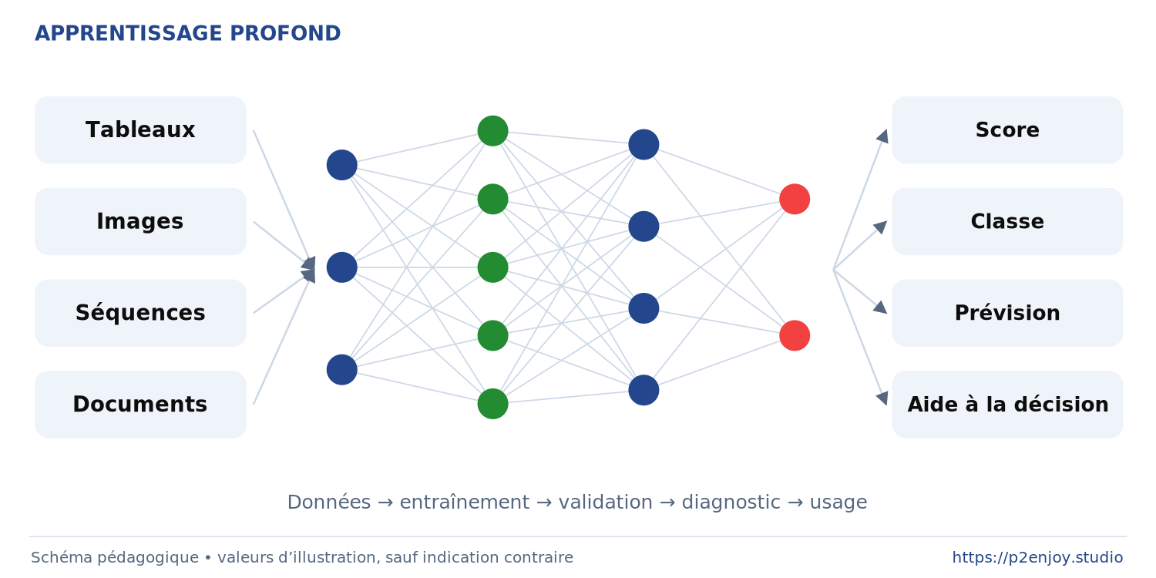
P2ENJOY / FORMATION PROFESSIONNELLE / RÉF. 4-024
Deep Learning par la pratique
Comprendre. Construire. Vérifier.
18 heures • 3 journées
DGFiP • 21 au 23 septembre 2026
Référence 4-024 • Niveau Application
Quelle décision professionnelle souhaitez-vous mieux éclairer ?
https://p2enjoy.studio • DGFiP • Asnières-sur-Seine
JOUR 1
Notes:
[MÉTA | J1 | Séquence 1A | Diapositive 001 | Type REPÈRE | Niveau Application | Support projection + notes]
OBJECTIF OBSERVABLE
Comprendre. Construire. Vérifier. Le participant doit pouvoir expliquer ou réaliser les éléments suivants : 18 heures • 3 journées ; DGFiP • 21 au 23 septembre 2026 ; Référence 4-024 • Niveau Application.
EXPLICATION ET ANIMATION
Pendant trois jours, nous ne cherchons pas à construire le réseau le plus volumineux. Nous apprenons à définir une tâche, organiser des données, entraîner un prototype et défendre une interprétation limitée à ce que les résultats autorisent. Le dossier fourni reste la base des contenus et des cas. Les données d’exercice sont publiques ou synthétiques. Les représentations visuelles sont des schémas pédagogiques originaux, et non des captures des systèmes internes de la DGFiP.
QUESTION À POSER
Quelle décision professionnelle souhaitez-vous mieux éclairer ?
RÉPONSE ATTENDUE ET CORRECTION
Recueillir des tâches concrètes plutôt que des demandes générales de « faire de l’IA ».
VÉRIFICATION
Demander une reformulation avec un exemple ou une preuve issue du notebook. Ne pas accepter une réponse limitée au nom d’une bibliothèque. Relier ce point à la décision de conception étudiée.
REPÈRES DE SOURCE
[R00] Dossier fourni par Martino Bettucci. Dossier de préparation pédagogique ultime, référence 4-024. Fichier Dossier_original_fourni.txt
LÉGENDE DE L’ILLUSTRATION
Schéma de formation. Les valeurs montrées dans les graphiques conceptuels sont illustratives. Les exemples d’images sont issus du jeu local de chiffres manuscrits. Les cas DGFiP ne reproduisent pas des systèmes internes.
RÉFÉRENCES CONSULTABLES
[R00] Dossier fourni par Martino Bettucci. Dossier de préparation pédagogique ultime, référence 4-024. 14 septembre 2026. Fichier Dossier_original_fourni.txt

Slide 2
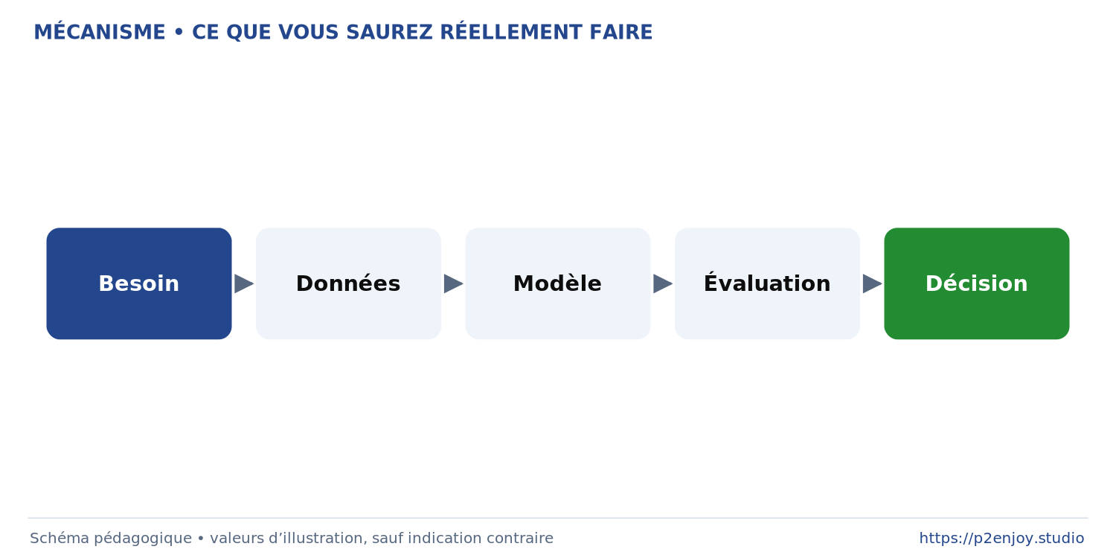
JOUR 1
1A / REPÈRE ET MÉTHODE
P2ENJOY.STUDIO
Ce que vous saurez réellement faire
Un prototype défendable, pas une boîte magique.
Formuler une cible et un moment de prédiction
Construire et comparer des modèles
Diagnostiquer, documenter et décider
À DISCUTER
Quel résultat prouverait votre progression ?
4-024 • R00 • Sources complètes et explications dans les notes
002 / 126
Notes:
[MÉTA | J1 | Séquence 1A | Diapositive 002 | Type CONCEPT | Niveau Application | Support projection + notes]
OBJECTIF OBSERVABLE
Un prototype défendable, pas une boîte magique. Le participant doit pouvoir expliquer ou réaliser les éléments suivants : Formuler une cible et un moment de prédiction ; Construire et comparer des modèles ; Diagnostiquer, documenter et décider.
EXPLICATION ET ANIMATION
Le niveau Application se vérifie dans des actes observables : exécuter un notebook, corriger une dimension, choisir une perte cohérente, comparer une référence et lire les erreurs. Il ne signifie pas concevoir une architecture de recherche ou autoriser un déploiement sensible. Une bonne recommandation peut être de conserver une solution plus simple.
QUESTION À POSER
Quel résultat prouverait votre progression ?
RÉPONSE ATTENDUE ET CORRECTION
Un notebook reproductible, un protocole d’évaluation explicite et une recommandation argumentée.
VÉRIFICATION
Demander une reformulation avec un exemple ou une preuve issue du notebook. Ne pas accepter une réponse limitée au nom d’une bibliothèque. Relier ce point à la décision de conception étudiée.
REPÈRES DE SOURCE
[R00] Dossier fourni par Martino Bettucci. Dossier de préparation pédagogique ultime, référence 4-024. Fichier Dossier_original_fourni.txt
LÉGENDE DE L’ILLUSTRATION
Schéma de formation. Les valeurs montrées dans les graphiques conceptuels sont illustratives. Les exemples d’images sont issus du jeu local de chiffres manuscrits. Les cas DGFiP ne reproduisent pas des systèmes internes.
RÉFÉRENCES CONSULTABLES
[R00] Dossier fourni par Martino Bettucci. Dossier de préparation pédagogique ultime, référence 4-024. 14 septembre 2026. Fichier Dossier_original_fourni.txt

Slide 3
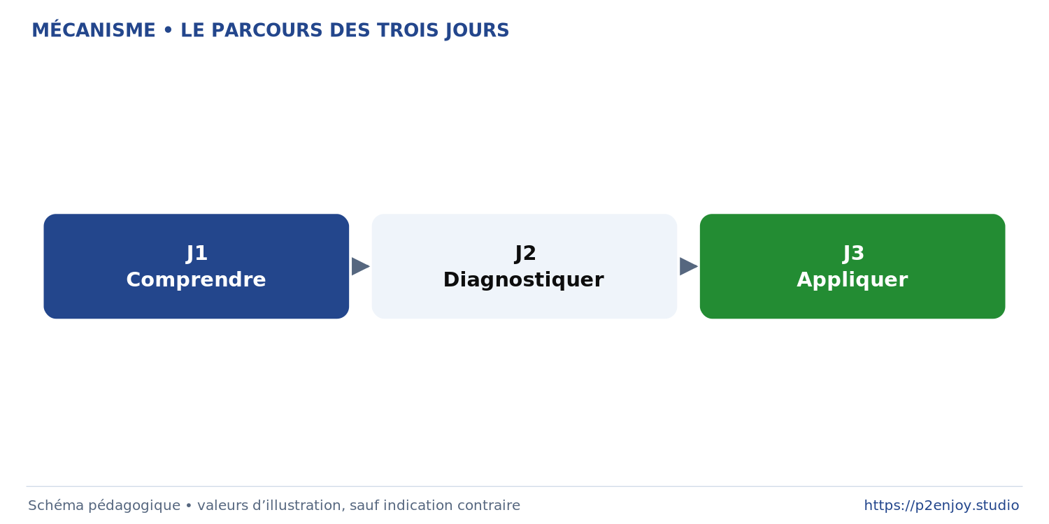
JOUR 1
1A / REPÈRE ET MÉTHODE
P2ENJOY.STUDIO
Le parcours des trois jours
Même démarche, données différentes.
J1 : fondamentaux, outils et premier réseau
J2 : vision, séquences et diagnostic
J3 : cas métiers et projet en équipe
À DISCUTER
Quelles connaissances relient les trois journées ?
4-024 • R00 • Sources complètes et explications dans les notes
003 / 126
Notes:
[MÉTA | J1 | Séquence 1A | Diapositive 003 | Type CONCEPT | Niveau Application | Support projection + notes]
OBJECTIF OBSERVABLE
Même démarche, données différentes. Le participant doit pouvoir expliquer ou réaliser les éléments suivants : J1 : fondamentaux, outils et premier réseau ; J2 : vision, séquences et diagnostic ; J3 : cas métiers et projet en équipe.
EXPLICATION ET ANIMATION
Les pauses et le déjeuner sont hors des 18 heures pédagogiques. Chaque journée comporte six heures effectives. Les plages de pratique du conducteur correspondent à une production par les stagiaires ; une démonstration regardée ou un quiz ne sont pas artificiellement comptés comme un TP. Les extensions servent aux plus rapides et ne rallongent pas le socle.
QUESTION À POSER
Quelles connaissances relient les trois journées ?
RÉPONSE ATTENDUE ET CORRECTION
Données, cible, perte, optimisation, séparation, métrique et décision.
VÉRIFICATION
Demander une reformulation avec un exemple ou une preuve issue du notebook. Ne pas accepter une réponse limitée au nom d’une bibliothèque. Relier ce point à la décision de conception étudiée.
REPÈRES DE SOURCE
[R00] Dossier fourni par Martino Bettucci. Dossier de préparation pédagogique ultime, référence 4-024. Fichier Dossier_original_fourni.txt
LÉGENDE DE L’ILLUSTRATION
Schéma de formation. Les valeurs montrées dans les graphiques conceptuels sont illustratives. Les exemples d’images sont issus du jeu local de chiffres manuscrits. Les cas DGFiP ne reproduisent pas des systèmes internes.
RÉFÉRENCES CONSULTABLES
[R00] Dossier fourni par Martino Bettucci. Dossier de préparation pédagogique ultime, référence 4-024. 14 septembre 2026. Fichier Dossier_original_fourni.txt

Slide 4
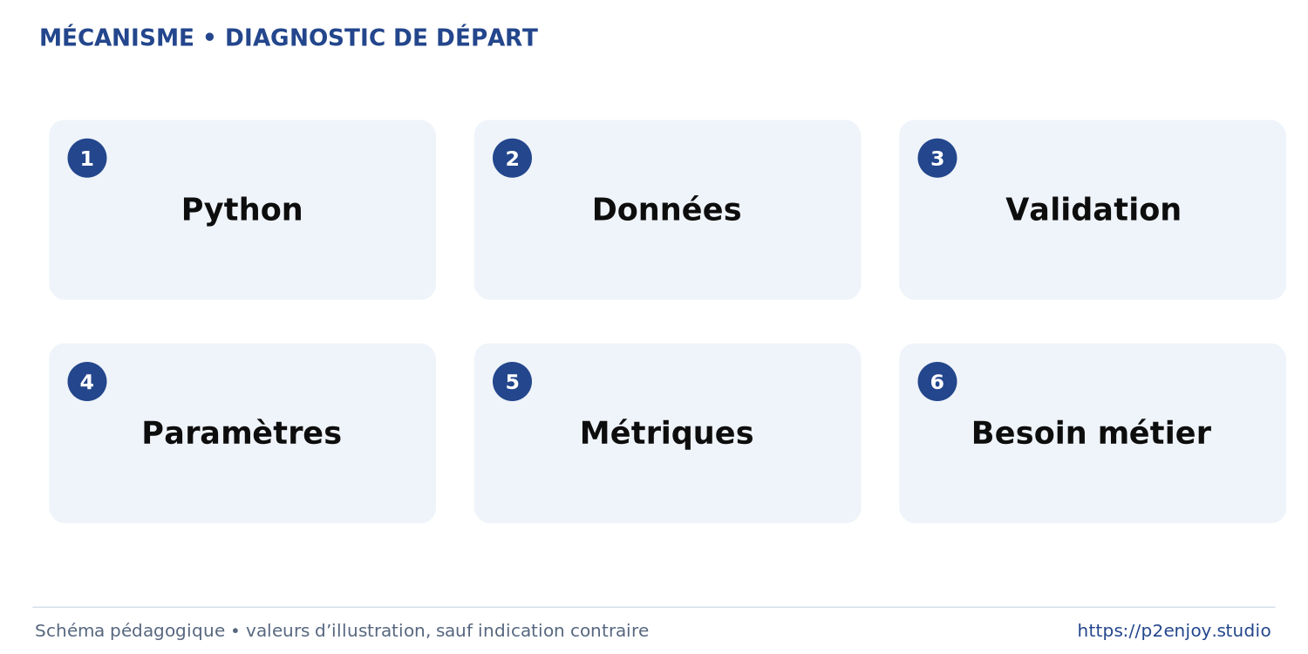
JOUR 1
1A / MISE EN PRATIQUE
P2ENJOY.STUDIO
Diagnostic de départ
Il ne s’agit pas de vous noter.
Python et manipulation des données
Validation, paramètres et métriques
Un exemple métier par participant
À FAIRE
À quoi sert un jeu de validation ?
4-024 • R00 • Sources complètes et explications dans les notes
004 / 126
Notes:
[MÉTA | J1 | Séquence 1A | Diapositive 004 | Type ATELIER | Niveau Application | Support projection + notes]
OBJECTIF OBSERVABLE
Il ne s’agit pas de vous noter. Le participant doit pouvoir expliquer ou réaliser les éléments suivants : Python et manipulation des données ; Validation, paramètres et métriques ; Un exemple métier par participant.
EXPLICATION ET ANIMATION
Faire répondre individuellement avant les échanges. Les questions portent sur la différence validation/test, la normalisation, les paramètres appris, une exactitude de 95 % et le gradient. Le formateur adapte la profondeur des explications, pas les objectifs contractuels. Les participants moins à l’aise disposent de cellules guidées.
QUESTION À POSER
À quoi sert un jeu de validation ?
RÉPONSE ATTENDUE ET CORRECTION
Il aide à choisir des hyperparamètres et des décisions de conception sans utiliser le test final.
VÉRIFICATION
Demander une reformulation avec un exemple ou une preuve issue du notebook. Ne pas accepter une réponse limitée au nom d’une bibliothèque. Relier ce point à la décision de conception étudiée.
REPÈRES DE SOURCE
[R00] Dossier fourni par Martino Bettucci. Dossier de préparation pédagogique ultime, référence 4-024. Fichier Dossier_original_fourni.txt
LÉGENDE DE L’ILLUSTRATION
Schéma de formation. Les valeurs montrées dans les graphiques conceptuels sont illustratives. Les exemples d’images sont issus du jeu local de chiffres manuscrits. Les cas DGFiP ne reproduisent pas des systèmes internes.
RÉFÉRENCES CONSULTABLES
[R00] Dossier fourni par Martino Bettucci. Dossier de préparation pédagogique ultime, référence 4-024. 14 septembre 2026. Fichier Dossier_original_fourni.txt

Slide 5
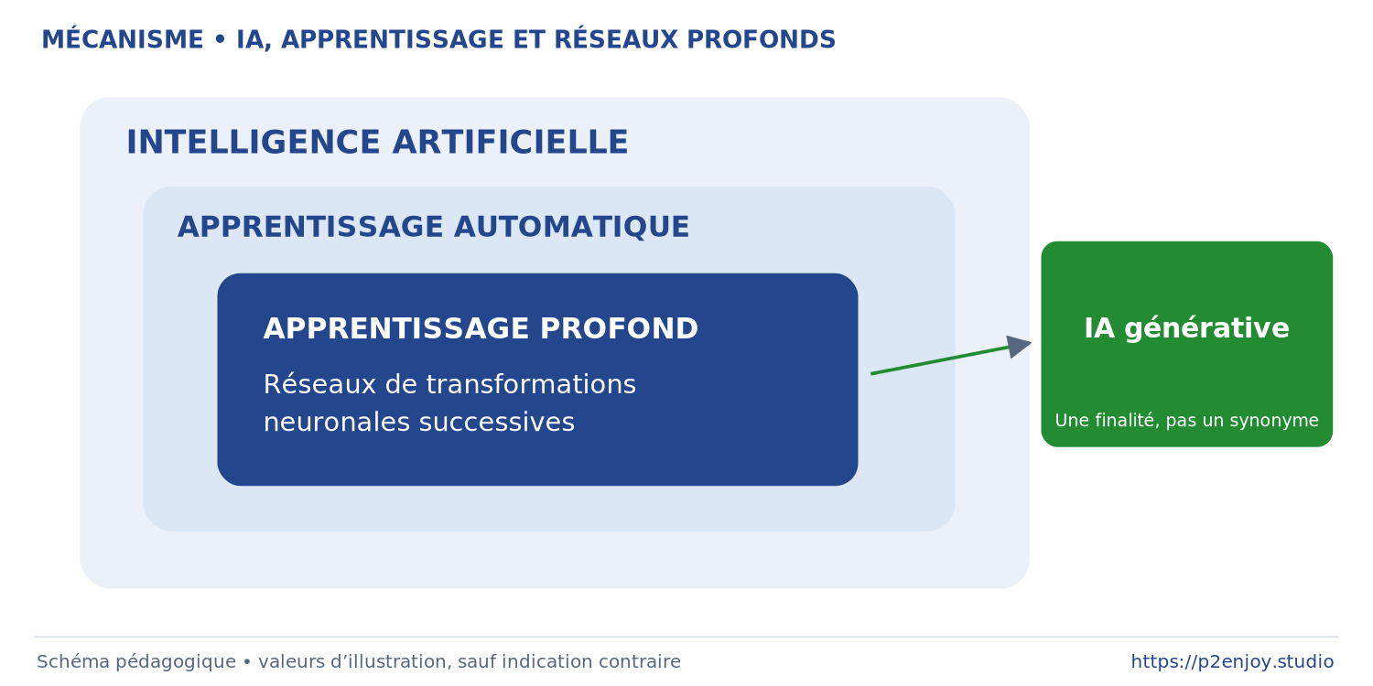
JOUR 1
1A / REPÈRE ET MÉTHODE
P2ENJOY.STUDIO
IA, apprentissage et réseaux profonds
Quatre expressions, pas quatre synonymes.
IA : famille de systèmes
Apprentissage automatique : comportement appris
Apprentissage profond : transformations neuronales
À DISCUTER
Un classifieur neuronal est-il nécessairement génératif ?
4-024 • R00, R01 • Sources complètes et explications dans les notes
005 / 126
Notes:
[MÉTA | J1 | Séquence 1A | Diapositive 005 | Type CONCEPT | Niveau Application | Support projection + notes]
OBJECTIF OBSERVABLE
Quatre expressions, pas quatre synonymes. Le participant doit pouvoir expliquer ou réaliser les éléments suivants : IA : famille de systèmes ; Apprentissage automatique : comportement appris ; Apprentissage profond : transformations neuronales.
EXPLICATION ET ANIMATION
L’IA ne se réduit pas à l’apprentissage automatique : un système de règles peut aussi entrer dans une définition large de l’IA. Le Deep Learning est une famille de l’apprentissage automatique. La génération décrit une tâche, pas un quatrième cercle qui contiendrait tous les modèles. Un CNN qui classe une image relève du Deep Learning sans être génératif.
QUESTION À POSER
Un classifieur neuronal est-il nécessairement génératif ?
RÉPONSE ATTENDUE ET CORRECTION
Non. Il peut simplement associer une entrée à une classe.
VÉRIFICATION
Demander une reformulation avec un exemple ou une preuve issue du notebook. Ne pas accepter une réponse limitée au nom d’une bibliothèque. Relier ce point à la décision de conception étudiée.
REPÈRES DE SOURCE
[R00] Dossier fourni par Martino Bettucci. Dossier de préparation pédagogique ultime, référence 4-024. Fichier Dossier_original_fourni.txt
[R01] Équipe Keras. Keras 3 et démarrage. https://keras.io/keras_3/
LÉGENDE DE L’ILLUSTRATION
Schéma de formation. Les valeurs montrées dans les graphiques conceptuels sont illustratives. Les exemples d’images sont issus du jeu local de chiffres manuscrits. Les cas DGFiP ne reproduisent pas des systèmes internes.
RÉFÉRENCES CONSULTABLES
[R00] Dossier fourni par Martino Bettucci. Dossier de préparation pédagogique ultime, référence 4-024. 14 septembre 2026. Fichier Dossier_original_fourni.txt
[R01] Équipe Keras. Keras 3 et démarrage. Documentation consultée le 14 septembre 2026. https://keras.io/keras_3/

Slide 6
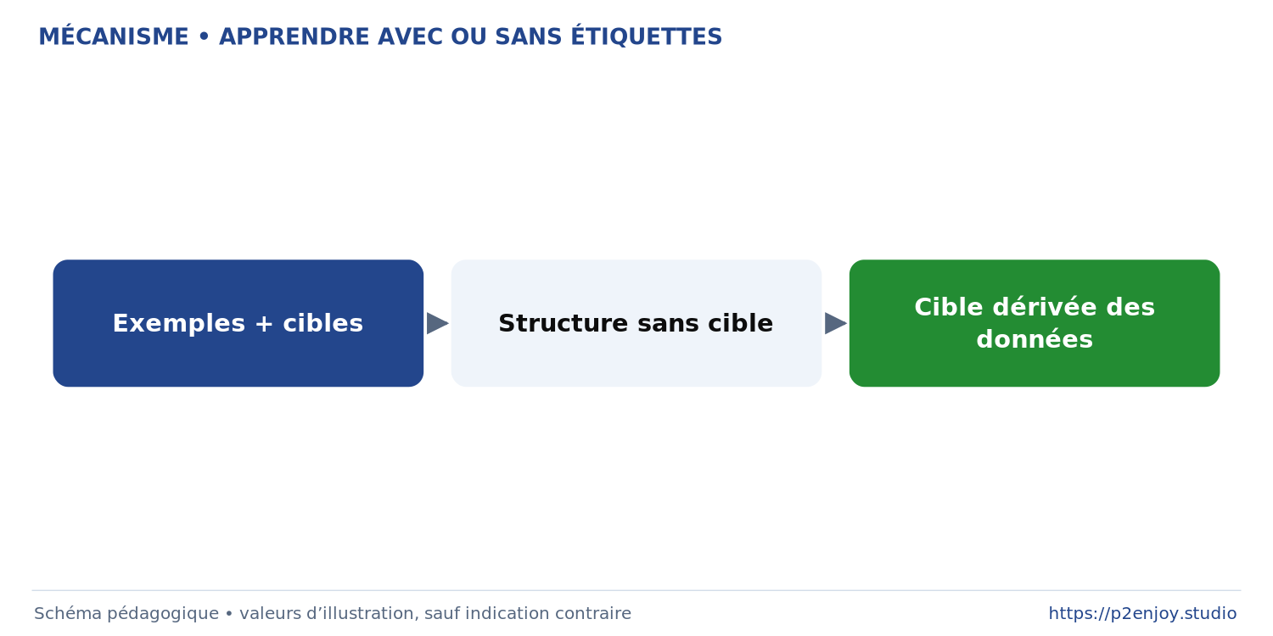
JOUR 1
1A / REPÈRE ET MÉTHODE
P2ENJOY.STUDIO
Apprendre avec ou sans étiquettes
Commencer par savoir ce que l’on cherche.
Supervisé : exemples et cibles connues
Non supervisé : structure sans cible fournie
Auto-supervisé : cible construite depuis les données
À DISCUTER
Un groupe atypique est-il une preuve de fraude ?
4-024 • R00 • Sources complètes et explications dans les notes
006 / 126
Notes:
[MÉTA | J1 | Séquence 1A | Diapositive 006 | Type CONCEPT | Niveau Application | Support projection + notes]
OBJECTIF OBSERVABLE
Commencer par savoir ce que l’on cherche. Le participant doit pouvoir expliquer ou réaliser les éléments suivants : Supervisé : exemples et cibles connues ; Non supervisé : structure sans cible fournie ; Auto-supervisé : cible construite depuis les données.
EXPLICATION ET ANIMATION
Dans l’apprentissage supervisé, une cible est fournie pour apprendre une relation entre variables et résultat. Dans un regroupement non supervisé, aucune classe métier n’est automatiquement établie par les groupes trouvés. L’auto-supervision construit une tâche à partir des données elles-mêmes ; elle ne supprime ni les choix de conception ni le besoin d’évaluer l’usage final. Cette distinction est un complément pédagogique explicite au dossier.
QUESTION À POSER
Un groupe atypique est-il une preuve de fraude ?
RÉPONSE ATTENDUE ET CORRECTION
Non. Une anomalie statistique demande une interprétation et des vérifications.
VÉRIFICATION
Demander une reformulation avec un exemple ou une preuve issue du notebook. Ne pas accepter une réponse limitée au nom d’une bibliothèque. Relier ce point à la décision de conception étudiée.
REPÈRES DE SOURCE
[R00] Dossier fourni par Martino Bettucci. Dossier de préparation pédagogique ultime, référence 4-024. Fichier Dossier_original_fourni.txt
LÉGENDE DE L’ILLUSTRATION
Schéma de formation. Les valeurs montrées dans les graphiques conceptuels sont illustratives. Les exemples d’images sont issus du jeu local de chiffres manuscrits. Les cas DGFiP ne reproduisent pas des systèmes internes.
RÉFÉRENCES CONSULTABLES
[R00] Dossier fourni par Martino Bettucci. Dossier de préparation pédagogique ultime, référence 4-024. 14 septembre 2026. Fichier Dossier_original_fourni.txt

Slide 7
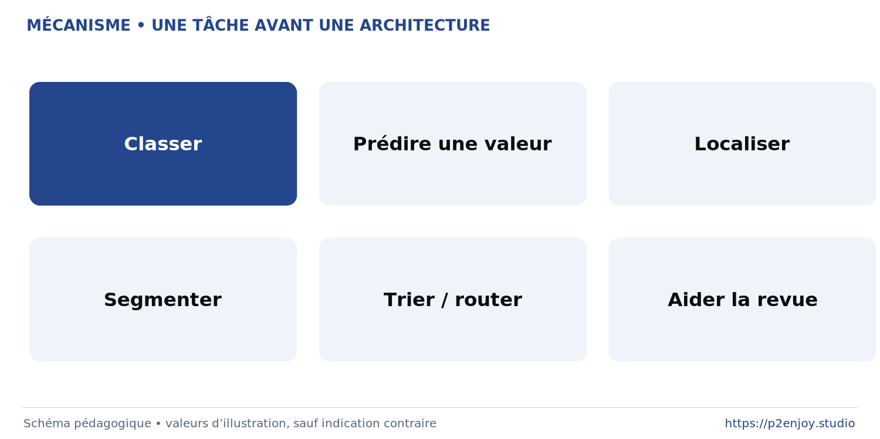
JOUR 1
1A / MISE EN PRATIQUE
P2ENJOY.STUDIO
Une tâche avant une architecture
Prédire, classer, segmenter ou générer ?
Classe : catégorie discrète
Valeur : quantité continue
Structure : localisation, texte ou masque
À FAIRE
« Repérer une piscine » est-il une tâche entièrement définie ?
4-024 • R00 • Sources complètes et explications dans les notes
007 / 126
Notes:
[MÉTA | J1 | Séquence 1A | Diapositive 007 | Type ATELIER | Niveau Application | Support projection + notes]
OBJECTIF OBSERVABLE
Prédire, classer, segmenter ou générer ? Le participant doit pouvoir expliquer ou réaliser les éléments suivants : Classe : catégorie discrète ; Valeur : quantité continue ; Structure : localisation, texte ou masque.
EXPLICATION ET ANIMATION
Faire classer quatre besoins : prioriser un dossier, prévoir un volume, localiser un objet dans une image et rédiger une synthèse. Un même besoin peut contenir plusieurs tâches. Foncier Innovant illustre une chaîne, pas seulement une classification. Le choix d’un réseau ne remplace pas la définition de la sortie attendue et de l’action autorisée.
QUESTION À POSER
« Repérer une piscine » est-il une tâche entièrement définie ?
RÉPONSE ATTENDUE ET CORRECTION
Non : il manque la sortie précise, la granularité, les données et l’usage autorisé.
VÉRIFICATION
Demander une reformulation avec un exemple ou une preuve issue du notebook. Ne pas accepter une réponse limitée au nom d’une bibliothèque. Relier ce point à la décision de conception étudiée.
REPÈRES DE SOURCE
[R00] Dossier fourni par Martino Bettucci. Dossier de préparation pédagogique ultime, référence 4-024. Fichier Dossier_original_fourni.txt
LÉGENDE DE L’ILLUSTRATION
Schéma de formation. Les valeurs montrées dans les graphiques conceptuels sont illustratives. Les exemples d’images sont issus du jeu local de chiffres manuscrits. Les cas DGFiP ne reproduisent pas des systèmes internes.
RÉFÉRENCES CONSULTABLES
[R00] Dossier fourni par Martino Bettucci. Dossier de préparation pédagogique ultime, référence 4-024. 14 septembre 2026. Fichier Dossier_original_fourni.txt

Slide 8
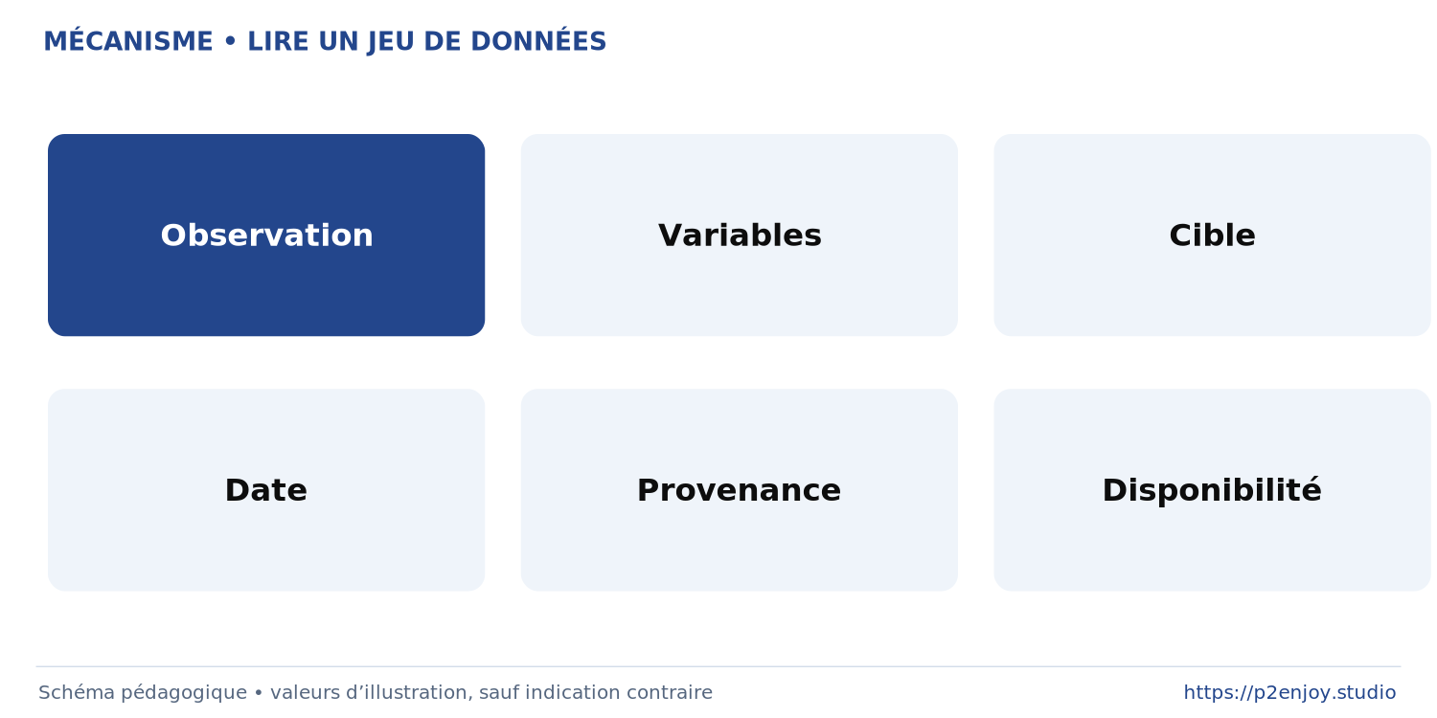
JOUR 1
1A / REPÈRE ET MÉTHODE
P2ENJOY.STUDIO
Lire un jeu de données
Chaque ligne doit avoir une signification.
Une observation et sa date
Des variables disponibles au bon moment
Une cible et un procédé d’annotation
À DISCUTER
Quelles colonnes seront connues au moment de prédire ?
4-024 • R00 • Sources complètes et explications dans les notes
008 / 126
Notes:
[MÉTA | J1 | Séquence 1A | Diapositive 008 | Type CONCEPT | Niveau Application | Support projection + notes]
OBJECTIF OBSERVABLE
Chaque ligne doit avoir une signification. Le participant doit pouvoir expliquer ou réaliser les éléments suivants : Une observation et sa date ; Des variables disponibles au bon moment ; Une cible et un procédé d’annotation.
EXPLICATION ET ANIMATION
Le jeu tabulaire fourni est synthétique. Les colonnes v00 à v19 sont des caractéristiques numériques artificielles, sans correspondance avec des critères fiscaux réels. La cible « examen_utile » ne constate aucune fraude. Une colonne « resultat_apres_examen » existe uniquement pour l’exercice de fuite et doit être exclue du pipeline normal. Les identifiants ne sont jamais employés comme variables.
QUESTION À POSER
Quelles colonnes seront connues au moment de prédire ?
RÉPONSE ATTENDUE ET CORRECTION
Uniquement les variables définies comme disponibles avant l’examen, jamais son résultat.
VÉRIFICATION
Demander une reformulation avec un exemple ou une preuve issue du notebook. Ne pas accepter une réponse limitée au nom d’une bibliothèque. Relier ce point à la décision de conception étudiée.
REPÈRES DE SOURCE
[R00] Dossier fourni par Martino Bettucci. Dossier de préparation pédagogique ultime, référence 4-024. Fichier Dossier_original_fourni.txt
LÉGENDE DE L’ILLUSTRATION
Schéma de formation. Les valeurs montrées dans les graphiques conceptuels sont illustratives. Les exemples d’images sont issus du jeu local de chiffres manuscrits. Les cas DGFiP ne reproduisent pas des systèmes internes.
RÉFÉRENCES CONSULTABLES
[R00] Dossier fourni par Martino Bettucci. Dossier de préparation pédagogique ultime, référence 4-024. 14 septembre 2026. Fichier Dossier_original_fourni.txt

Slide 9
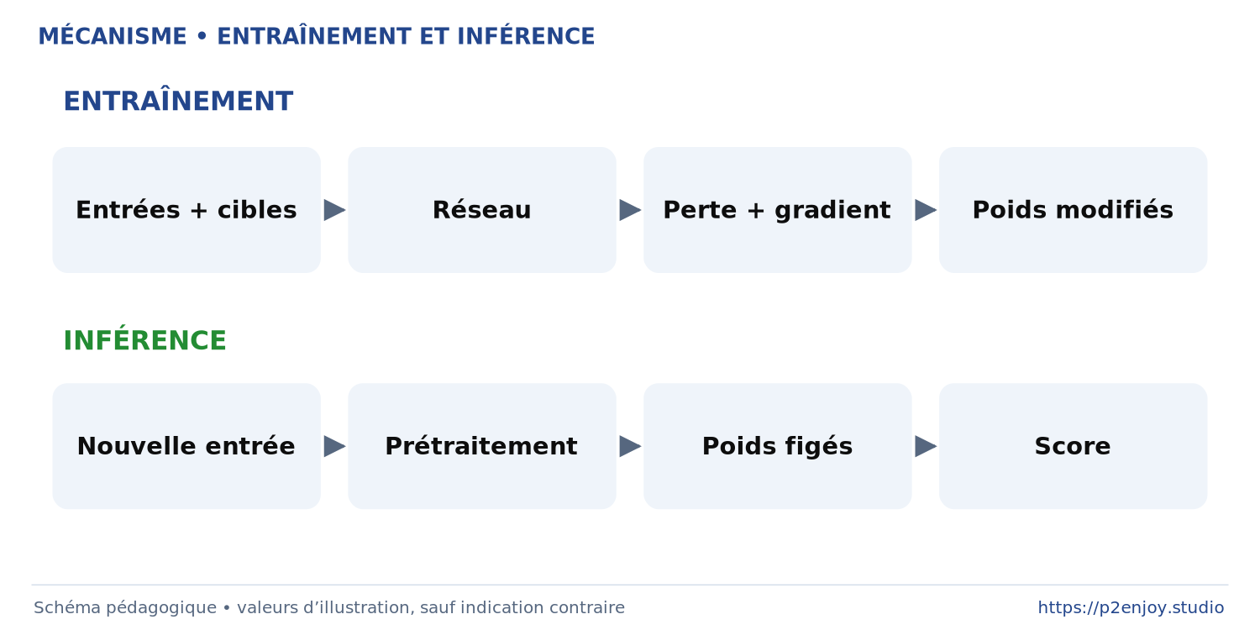
JOUR 1
1A / REPÈRE ET MÉTHODE
P2ENJOY.STUDIO
Entraînement et inférence
Apprendre les paramètres, puis les utiliser.
Entraînement : données + cibles + mise à jour
Inférence : nouvelles entrées + paramètres figés
Évaluation : comparer à une vérité disponible
À DISCUTER
Faut-il réajuster le scaler sur chaque nouveau dossier ?
4-024 • R02, R03 • Sources complètes et explications dans les notes
009 / 126
Notes:
[MÉTA | J1 | Séquence 1A | Diapositive 009 | Type CONCEPT | Niveau Application | Support projection + notes]
OBJECTIF OBSERVABLE
Apprendre les paramètres, puis les utiliser. Le participant doit pouvoir expliquer ou réaliser les éléments suivants : Entraînement : données + cibles + mise à jour ; Inférence : nouvelles entrées + paramètres figés ; Évaluation : comparer à une vérité disponible.
EXPLICATION ET ANIMATION
Pendant l’entraînement, les paramètres évoluent sous l’effet des gradients et de l’optimiseur. À l’inférence, on calcule une sortie avec un état sauvegardé du modèle. On doit aussi réutiliser le prétraitement appris. Les couches comme dropout et BatchNorm se comportent différemment selon le mode ; ce point sera expérimenté au deuxième jour.
QUESTION À POSER
Faut-il réajuster le scaler sur chaque nouveau dossier ?
RÉPONSE ATTENDUE ET CORRECTION
Non. Il faut appliquer le scaler appris sur les données d’entraînement.
VÉRIFICATION
Demander une reformulation avec un exemple ou une preuve issue du notebook. Ne pas accepter une réponse limitée au nom d’une bibliothèque. Relier ce point à la décision de conception étudiée.
REPÈRES DE SOURCE
[R02] Équipe PyTorch. Tutoriel de démarrage. https://docs.pytorch.org/tutorials/beginner/basics/quickstart_tutorial.html
[R03] Équipe scikit-learn. Pièges courants et bonnes pratiques. https://scikit-learn.org/stable/common_pitfalls.html
LÉGENDE DE L’ILLUSTRATION
Schéma de formation. Les valeurs montrées dans les graphiques conceptuels sont illustratives. Les exemples d’images sont issus du jeu local de chiffres manuscrits. Les cas DGFiP ne reproduisent pas des systèmes internes.
RÉFÉRENCES CONSULTABLES
[R02] Équipe PyTorch. Tutoriel de démarrage. Documentation consultée le 14 septembre 2026. https://docs.pytorch.org/tutorials/beginner/basics/quickstart_tutorial.html
[R03] Équipe scikit-learn. Pièges courants et bonnes pratiques. Documentation consultée le 14 septembre 2026. https://scikit-learn.org/stable/common_pitfalls.html

Slide 10
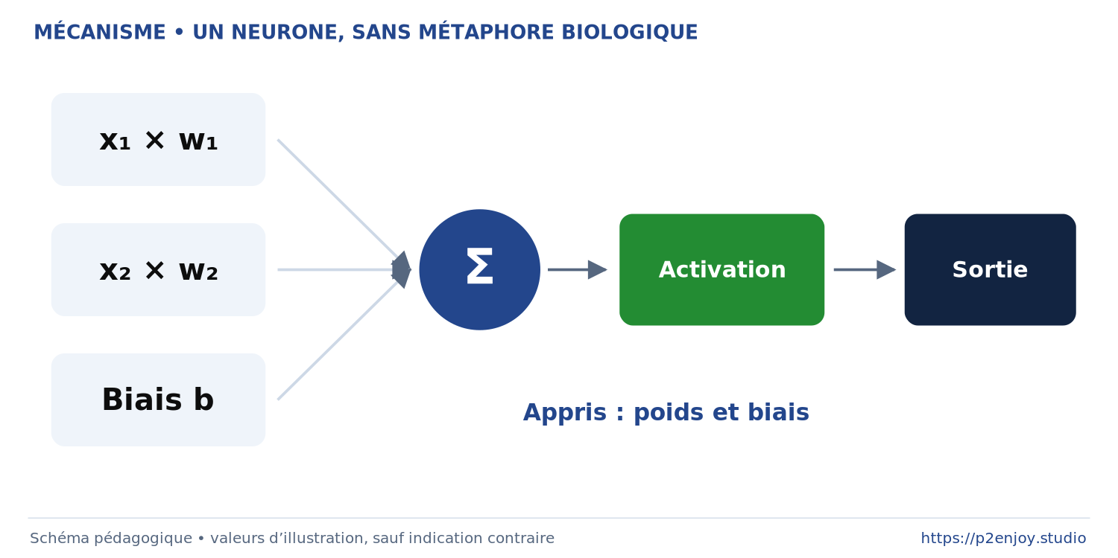
JOUR 1
1A / REPÈRE ET MÉTHODE
P2ENJOY.STUDIO
Un neurone, sans métaphore biologique
Une somme pondérée suivie d’une activation.
z = w₁x₁ + w₂x₂ + b
a = activation(z)
Les poids et le biais sont appris
À DISCUTER
Que vaut z dans cet exemple ?
4-024 • R01 • Sources complètes et explications dans les notes
010 / 126
Notes:
[MÉTA | J1 | Séquence 1A | Diapositive 010 | Type CONCEPT | Niveau Application | Support projection + notes]
OBJECTIF OBSERVABLE
Une somme pondérée suivie d’une activation. Le participant doit pouvoir expliquer ou réaliser les éléments suivants : z = w₁x₁ + w₂x₂ + b ; a = activation(z) ; Les poids et le biais sont appris.
EXPLICATION ET ANIMATION
Exemple à calculer : x₁ = 2, x₂ = 1, w₁ = 0,5, w₂ = -1 et b = 0,2. La somme vaut 0,2. Avec ReLU, la sortie vaut 0,2. Ce calcul ne devient un apprentissage que lorsque les poids sont ajustés à partir d’un objectif. L’humain choisit les données, le type de réseau, la perte et le protocole.
QUESTION À POSER
Que vaut z dans cet exemple ?
RÉPONSE ATTENDUE ET CORRECTION
0,5 × 2 + (-1) × 1 + 0,2 = 0,2.
VÉRIFICATION
Demander une reformulation avec un exemple ou une preuve issue du notebook. Ne pas accepter une réponse limitée au nom d’une bibliothèque. Relier ce point à la décision de conception étudiée.
REPÈRES DE SOURCE
[R01] Équipe Keras. Keras 3 et démarrage. https://keras.io/keras_3/
LÉGENDE DE L’ILLUSTRATION
Schéma de formation. Les valeurs montrées dans les graphiques conceptuels sont illustratives. Les exemples d’images sont issus du jeu local de chiffres manuscrits. Les cas DGFiP ne reproduisent pas des systèmes internes.
RÉFÉRENCES CONSULTABLES
[R01] Équipe Keras. Keras 3 et démarrage. Documentation consultée le 14 septembre 2026. https://keras.io/keras_3/

Slide 11
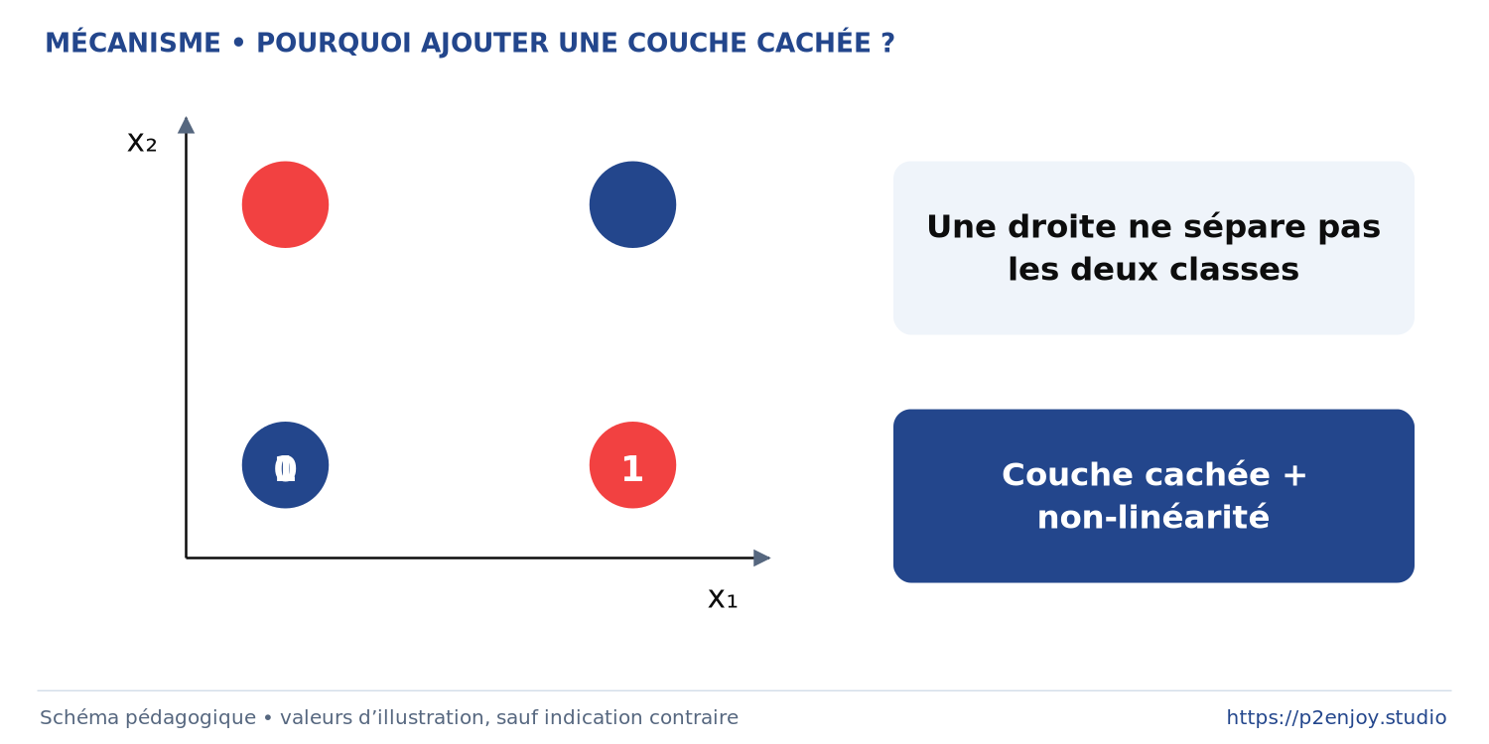
JOUR 1
1A / REPÈRE ET MÉTHODE
P2ENJOY.STUDIO
Pourquoi ajouter une couche cachée ?
XOR ne se sépare pas par une seule droite.
Entrées : deux bits
Sortie 1 si les bits diffèrent
Des non-linéarités changent la représentation
À DISCUTER
Que se passe-t-il si toutes les activations sont linéaires ?
4-024 • R00 • Sources complètes et explications dans les notes
011 / 126
Notes:
[MÉTA | J1 | Séquence 1A | Diapositive 011 | Type CONCEPT | Niveau Application | Support projection + notes]
OBJECTIF OBSERVABLE
XOR ne se sépare pas par une seule droite. Le participant doit pouvoir expliquer ou réaliser les éléments suivants : Entrées : deux bits ; Sortie 1 si les bits diffèrent ; Des non-linéarités changent la représentation.
EXPLICATION ET ANIMATION
Tracer les quatre points du XOR. Les points positifs occupent deux coins opposés, les négatifs les deux autres. Une frontière linéaire unique ne peut les séparer parfaitement. Des transformations non linéaires intermédiaires permettent de représenter ce motif. Empiler des couches strictement linéaires ne résout pas cette limite : leur composition reste linéaire.
QUESTION À POSER
Que se passe-t-il si toutes les activations sont linéaires ?
RÉPONSE ATTENDUE ET CORRECTION
L’empilement reste équivalent à une transformation linéaire.
VÉRIFICATION
Demander une reformulation avec un exemple ou une preuve issue du notebook. Ne pas accepter une réponse limitée au nom d’une bibliothèque. Relier ce point à la décision de conception étudiée.
REPÈRES DE SOURCE
[R00] Dossier fourni par Martino Bettucci. Dossier de préparation pédagogique ultime, référence 4-024. Fichier Dossier_original_fourni.txt
LÉGENDE DE L’ILLUSTRATION
Schéma de formation. Les valeurs montrées dans les graphiques conceptuels sont illustratives. Les exemples d’images sont issus du jeu local de chiffres manuscrits. Les cas DGFiP ne reproduisent pas des systèmes internes.
RÉFÉRENCES CONSULTABLES
[R00] Dossier fourni par Martino Bettucci. Dossier de préparation pédagogique ultime, référence 4-024. 14 septembre 2026. Fichier Dossier_original_fourni.txt

Slide 12
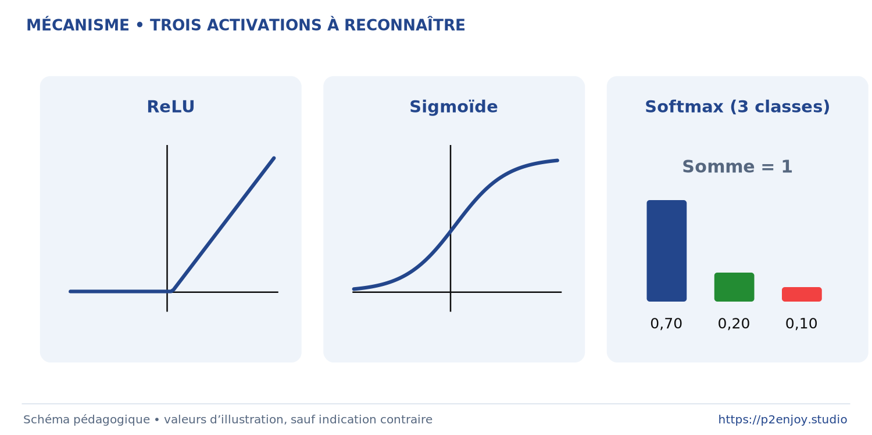
JOUR 1
1A / REPÈRE ET MÉTHODE
P2ENJOY.STUDIO
Trois activations à reconnaître
La sortie doit correspondre à la tâche.
ReLU : max(0, z)
Sigmoïde : score binaire entre 0 et 1
Softmax : scores normalisés entre classes
À DISCUTER
Pourquoi éviter softmax avant CrossEntropyLoss ?
4-024 • R01, R02 • Sources complètes et explications dans les notes
012 / 126
Notes:
[MÉTA | J1 | Séquence 1A | Diapositive 012 | Type CONCEPT | Niveau Application | Support projection + notes]
OBJECTIF OBSERVABLE
La sortie doit correspondre à la tâche. Le participant doit pouvoir expliquer ou réaliser les éléments suivants : ReLU : max(0, z) ; Sigmoïde : score binaire entre 0 et 1 ; Softmax : scores normalisés entre classes.
EXPLICATION ET ANIMATION
ReLU est utilisée ici dans les couches cachées. La sigmoïde associe un logit à une valeur entre zéro et un ; celle-ci n’est pas automatiquement une probabilité bien calibrée. Softmax normalise des logits pour une classification multiclasses exclusive. En PyTorch, CrossEntropyLoss attend les logits : ajouter un softmax avant cette perte est inutile et généralement inadéquat.
QUESTION À POSER
Pourquoi éviter softmax avant CrossEntropyLoss ?
RÉPONSE ATTENDUE ET CORRECTION
La perte intègre déjà l’opération adaptée aux logits.
VÉRIFICATION
Demander une reformulation avec un exemple ou une preuve issue du notebook. Ne pas accepter une réponse limitée au nom d’une bibliothèque. Relier ce point à la décision de conception étudiée.
REPÈRES DE SOURCE
[R01] Équipe Keras. Keras 3 et démarrage. https://keras.io/keras_3/
[R02] Équipe PyTorch. Tutoriel de démarrage. https://docs.pytorch.org/tutorials/beginner/basics/quickstart_tutorial.html
LÉGENDE DE L’ILLUSTRATION
Schéma de formation. Les valeurs montrées dans les graphiques conceptuels sont illustratives. Les exemples d’images sont issus du jeu local de chiffres manuscrits. Les cas DGFiP ne reproduisent pas des systèmes internes.
RÉFÉRENCES CONSULTABLES
[R01] Équipe Keras. Keras 3 et démarrage. Documentation consultée le 14 septembre 2026. https://keras.io/keras_3/
[R02] Équipe PyTorch. Tutoriel de démarrage. Documentation consultée le 14 septembre 2026. https://docs.pytorch.org/tutorials/beginner/basics/quickstart_tutorial.html

Slide 13
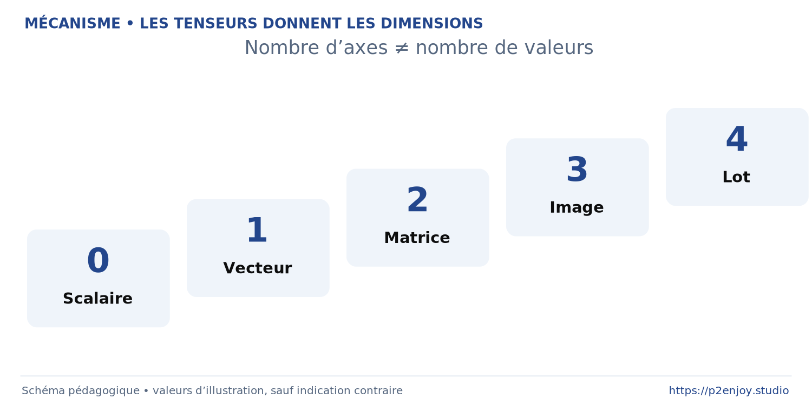
JOUR 1
1A / REPÈRE ET MÉTHODE
P2ENJOY.STUDIO
Les tenseurs donnent les dimensions
Le premier diagnostic : afficher la forme.
Scalaire → vecteur → matrice
Image : hauteur, largeur, canaux
Lot : dimension supplémentaire
À DISCUTER
Quelle forme attend notre CNN PyTorch pour 32 images ?
4-024 • R02, R05 • Sources complètes et explications dans les notes
013 / 126
Notes:
[MÉTA | J1 | Séquence 1A | Diapositive 013 | Type CONCEPT | Niveau Application | Support projection + notes]
OBJECTIF OBSERVABLE
Le premier diagnostic : afficher la forme. Le participant doit pouvoir expliquer ou réaliser les éléments suivants : Scalaire → vecteur → matrice ; Image : hauteur, largeur, canaux ; Lot : dimension supplémentaire.
EXPLICATION ET ANIMATION
Un tenseur est une structure de nombres organisée selon plusieurs axes. L’ordre des axes fait partie du contrat du modèle. Dans les notebooks vision PyTorch, la convention est N × C × H × W. Pour les couches Keras habituelles, le format retenu est N × H × W × C. Les images d’exercice sont en niveaux de gris, de taille 8 × 8, avec un canal.
QUESTION À POSER
Quelle forme attend notre CNN PyTorch pour 32 images ?
RÉPONSE ATTENDUE ET CORRECTION
(32, 1, 8, 8).
VÉRIFICATION
Demander une reformulation avec un exemple ou une preuve issue du notebook. Ne pas accepter une réponse limitée au nom d’une bibliothèque. Relier ce point à la décision de conception étudiée.
REPÈRES DE SOURCE
[R02] Équipe PyTorch. Tutoriel de démarrage. https://docs.pytorch.org/tutorials/beginner/basics/quickstart_tutorial.html
[R05] Équipe scikit-learn. load_digits. https://scikit-learn.org/stable/modules/generated/sklearn.datasets.load_digits.html
LÉGENDE DE L’ILLUSTRATION
Schéma de formation. Les valeurs montrées dans les graphiques conceptuels sont illustratives. Les exemples d’images sont issus du jeu local de chiffres manuscrits. Les cas DGFiP ne reproduisent pas des systèmes internes.
RÉFÉRENCES CONSULTABLES
[R02] Équipe PyTorch. Tutoriel de démarrage. Documentation consultée le 14 septembre 2026. https://docs.pytorch.org/tutorials/beginner/basics/quickstart_tutorial.html
[R05] Équipe scikit-learn. load_digits. Documentation consultée le 14 septembre 2026. https://scikit-learn.org/stable/modules/generated/sklearn.datasets.load_digits.html

Slide 14
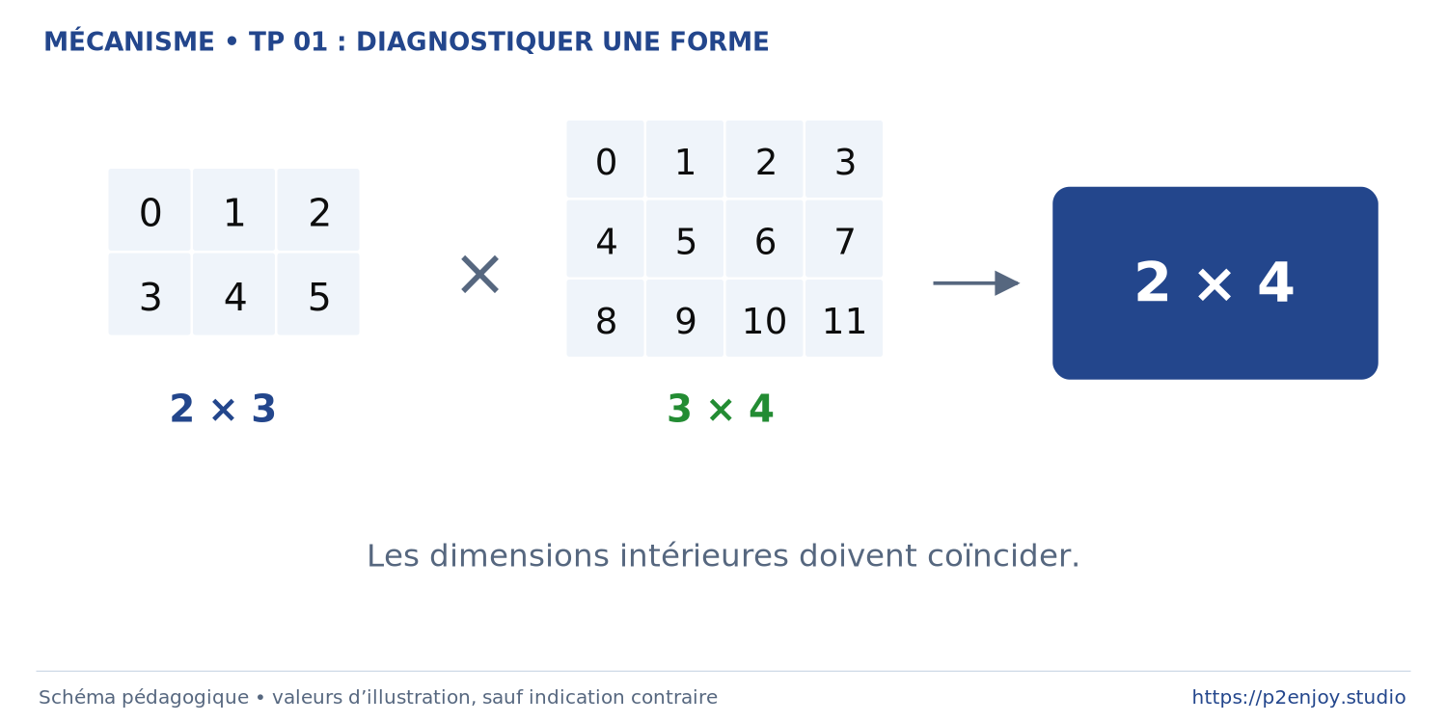
JOUR 1
1A / MISE EN PRATIQUE
P2ENJOY.STUDIO
TP 01 : diagnostiquer une forme
Provoquer une erreur, puis la comprendre.
Créer une matrice 2 × 3
Multiplier par une matrice 3 × 4
Expliquer pourquoi 2 × 3 fois 2 × 4 échoue
À FAIRE
Peut-on transformer six valeurs en une matrice 2 × 4 ?
4-024 • R02 • Sources complètes et explications dans les notes
014 / 126
Notes:
[MÉTA | J1 | Séquence 1A | Diapositive 014 | Type ATELIER | Niveau Application | Support projection + notes]
OBJECTIF OBSERVABLE
Provoquer une erreur, puis la comprendre. Le participant doit pouvoir expliquer ou réaliser les éléments suivants : Créer une matrice 2 × 3 ; Multiplier par une matrice 3 × 4 ; Expliquer pourquoi 2 × 3 fois 2 × 4 échoue.
EXPLICATION ET ANIMATION
Faire annoncer le résultat attendu avant l’exécution. Les dimensions internes doivent être compatibles ; la sortie du produit 2 × 3 par 3 × 4 est 2 × 4. Une opération reshape conserve le nombre total d’éléments, mais ne garantit pas que la nouvelle organisation conserve le sens métier. Ne pas corriger une erreur de dimension à l’aveugle.
QUESTION À POSER
Peut-on transformer six valeurs en une matrice 2 × 4 ?
RÉPONSE ATTENDUE ET CORRECTION
Non. Il manque deux valeurs ; changer les dimensions ne crée pas de données.
VÉRIFICATION
Demander une reformulation avec un exemple ou une preuve issue du notebook. Ne pas accepter une réponse limitée au nom d’une bibliothèque. Ouvrir le notebook 01 ; conserver les résultats et le journal.
REPÈRES DE SOURCE
[R02] Équipe PyTorch. Tutoriel de démarrage. https://docs.pytorch.org/tutorials/beginner/basics/quickstart_tutorial.html
LÉGENDE DE L’ILLUSTRATION
Schéma de formation. Les valeurs montrées dans les graphiques conceptuels sont illustratives. Les exemples d’images sont issus du jeu local de chiffres manuscrits. Les cas DGFiP ne reproduisent pas des systèmes internes.
RÉFÉRENCES CONSULTABLES
[R02] Équipe PyTorch. Tutoriel de démarrage. Documentation consultée le 14 septembre 2026. https://docs.pytorch.org/tutorials/beginner/basics/quickstart_tutorial.html

Slide 15
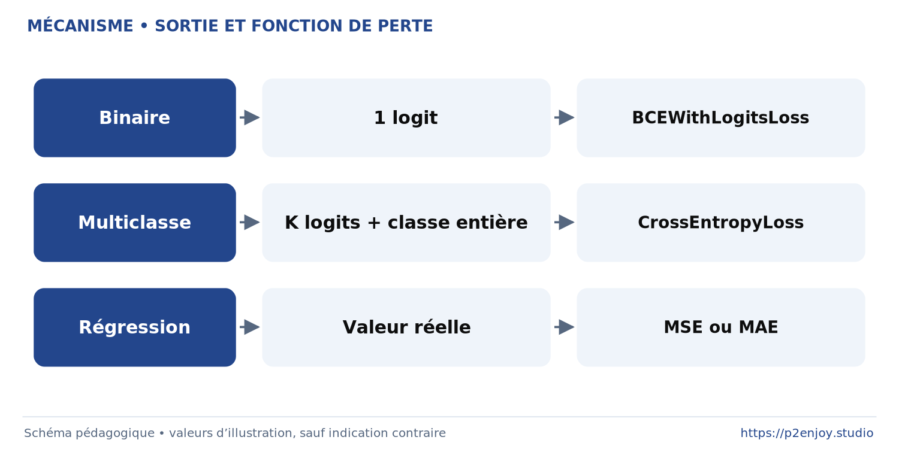
JOUR 1
1A / REPÈRE ET MÉTHODE
P2ENJOY.STUDIO
Sortie et fonction de perte
Une combinaison incohérente peut tout bloquer.
Binaire : un logit + BCEWithLogitsLoss
Multiclasse : K logits + CrossEntropyLoss
Régression : sortie réelle + MSE ou MAE
À DISCUTER
Peut-on remplacer la perte par l’accuracy pour entraîner simplement ?
4-024 • R01, R02 • Sources complètes et explications dans les notes
015 / 126
Notes:
[MÉTA | J1 | Séquence 1A | Diapositive 015 | Type CONCEPT | Niveau Application | Support projection + notes]
OBJECTIF OBSERVABLE
Une combinaison incohérente peut tout bloquer. Le participant doit pouvoir expliquer ou réaliser les éléments suivants : Binaire : un logit + BCEWithLogitsLoss ; Multiclasse : K logits + CrossEntropyLoss ; Régression : sortie réelle + MSE ou MAE.
EXPLICATION ET ANIMATION
La perte est le signal optimisé, alors que les métriques servent à évaluer. Elles ne sont pas interchangeables. Pour un modèle Keras binaire avec sigmoïde, binary_crossentropy sans from_logits convient. En PyTorch binaire, un logit brut associé à BCEWithLogitsLoss évite une sigmoïde explicite dans le modèle. Documenter aussi le type de la cible.
QUESTION À POSER
Peut-on remplacer la perte par l’accuracy pour entraîner simplement ?
RÉPONSE ATTENDUE ET CORRECTION
Non : l’accuracy discrète ne fournit pas le gradient utile à cette boucle.
VÉRIFICATION
Demander une reformulation avec un exemple ou une preuve issue du notebook. Ne pas accepter une réponse limitée au nom d’une bibliothèque. Relier ce point à la décision de conception étudiée.
REPÈRES DE SOURCE
[R01] Équipe Keras. Keras 3 et démarrage. https://keras.io/keras_3/
[R02] Équipe PyTorch. Tutoriel de démarrage. https://docs.pytorch.org/tutorials/beginner/basics/quickstart_tutorial.html
LÉGENDE DE L’ILLUSTRATION
Schéma de formation. Les valeurs montrées dans les graphiques conceptuels sont illustratives. Les exemples d’images sont issus du jeu local de chiffres manuscrits. Les cas DGFiP ne reproduisent pas des systèmes internes.
RÉFÉRENCES CONSULTABLES
[R01] Équipe Keras. Keras 3 et démarrage. Documentation consultée le 14 septembre 2026. https://keras.io/keras_3/
[R02] Équipe PyTorch. Tutoriel de démarrage. Documentation consultée le 14 septembre 2026. https://docs.pytorch.org/tutorials/beginner/basics/quickstart_tutorial.html

Slide 16
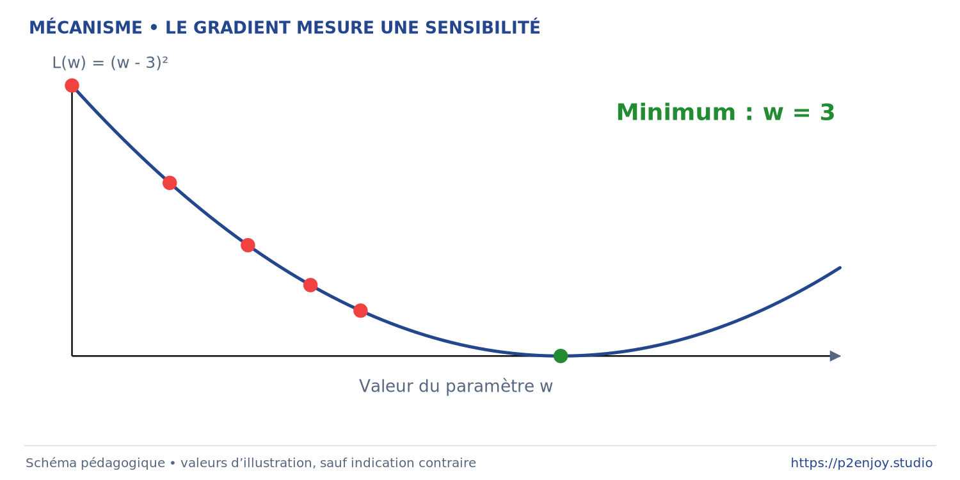
JOUR 1
1A / REPÈRE ET MÉTHODE
P2ENJOY.STUDIO
Le gradient mesure une sensibilité
Que change une petite variation du poids ?
Perte simple : L(w) = (w - 3)²
Pente : 2 × (w - 3)
Minimum : w = 3
À DISCUTER
Quel est le premier déplacement avec un taux de 0,1 ?
4-024 • R00 • Sources complètes et explications dans les notes
016 / 126
Notes:
[MÉTA | J1 | Séquence 1A | Diapositive 016 | Type CONCEPT | Niveau Application | Support projection + notes]
OBJECTIF OBSERVABLE
Que change une petite variation du poids ? Le participant doit pouvoir expliquer ou réaliser les éléments suivants : Perte simple : L(w) = (w - 3)² ; Pente : 2 × (w - 3) ; Minimum : w = 3.
EXPLICATION ET ANIMATION
La dérivée indique comment la perte varie localement quand un paramètre change. Pour w = -4, le gradient de l’exemple vaut -14. Avec un taux de 0,1, le nouveau poids vaut -2,6. Le gradient ne cherche pas directement une signification métier ; il agit sur la fonction d’erreur choisie. Le notebook compare plusieurs taux pour rendre la dynamique visible.
QUESTION À POSER
Quel est le premier déplacement avec un taux de 0,1 ?
RÉPONSE ATTENDUE ET CORRECTION
w devient -4 - 0,1 × (-14), soit -2,6.
VÉRIFICATION
Demander une reformulation avec un exemple ou une preuve issue du notebook. Ne pas accepter une réponse limitée au nom d’une bibliothèque. Ouvrir le notebook 01 ; conserver les résultats et le journal.
REPÈRES DE SOURCE
[R00] Dossier fourni par Martino Bettucci. Dossier de préparation pédagogique ultime, référence 4-024. Fichier Dossier_original_fourni.txt
LÉGENDE DE L’ILLUSTRATION
Schéma de formation. Les valeurs montrées dans les graphiques conceptuels sont illustratives. Les exemples d’images sont issus du jeu local de chiffres manuscrits. Les cas DGFiP ne reproduisent pas des systèmes internes.
RÉFÉRENCES CONSULTABLES
[R00] Dossier fourni par Martino Bettucci. Dossier de préparation pédagogique ultime, référence 4-024. 14 septembre 2026. Fichier Dossier_original_fourni.txt

Slide 17
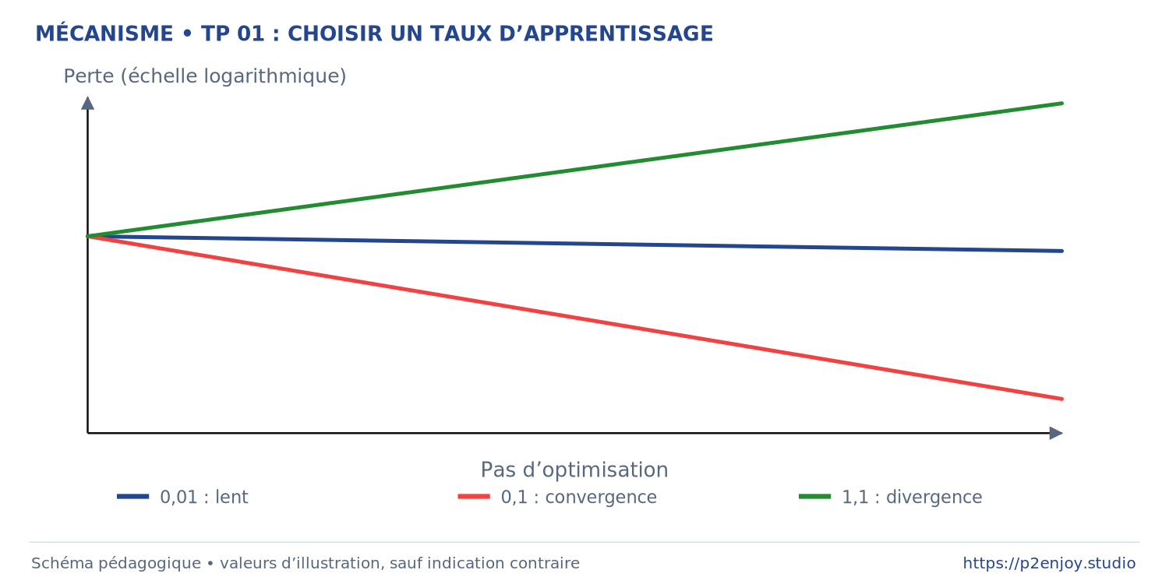
JOUR 1
1A / MISE EN PRATIQUE
P2ENJOY.STUDIO
TP 01 : choisir un taux d’apprentissage
Trop petit : lent. Trop grand : instable.
Taux 0,01 : progression lente
Taux 0,1 : rapprochement du minimum
Taux 1,1 : divergence sur cette parabole
À FAIRE
Un taux de 0,1 est-il toujours un bon choix ?
4-024 • R00 • Sources complètes et explications dans les notes
017 / 126
Notes:
[MÉTA | J1 | Séquence 1A | Diapositive 017 | Type ATELIER | Niveau Application | Support projection + notes]
OBJECTIF OBSERVABLE
Trop petit : lent. Trop grand : instable. Le participant doit pouvoir expliquer ou réaliser les éléments suivants : Taux 0,01 : progression lente ; Taux 0,1 : rapprochement du minimum ; Taux 1,1 : divergence sur cette parabole.
EXPLICATION ET ANIMATION
Les trois courbes représentent la même fonction et le même point initial. Pour cette parabole précise, la convergence de cette itération nécessite un taux strictement compris entre zéro et un. Ce résultat analytique n’est pas une règle générale de réglage des réseaux profonds. On demande aux participants de distinguer propriété du jouet mathématique et conseil d’ingénierie.
QUESTION À POSER
Un taux de 0,1 est-il toujours un bon choix ?
RÉPONSE ATTENDUE ET CORRECTION
Non. Il dépend du problème, de l’optimiseur, de l’échelle des données et de l’architecture.
VÉRIFICATION
Demander une reformulation avec un exemple ou une preuve issue du notebook. Ne pas accepter une réponse limitée au nom d’une bibliothèque. Ouvrir le notebook 01 ; conserver les résultats et le journal.
REPÈRES DE SOURCE
[R00] Dossier fourni par Martino Bettucci. Dossier de préparation pédagogique ultime, référence 4-024. Fichier Dossier_original_fourni.txt
LÉGENDE DE L’ILLUSTRATION
Schéma de formation. Les valeurs montrées dans les graphiques conceptuels sont illustratives. Les exemples d’images sont issus du jeu local de chiffres manuscrits. Les cas DGFiP ne reproduisent pas des systèmes internes.
RÉFÉRENCES CONSULTABLES
[R00] Dossier fourni par Martino Bettucci. Dossier de préparation pédagogique ultime, référence 4-024. 14 septembre 2026. Fichier Dossier_original_fourni.txt

Slide 18
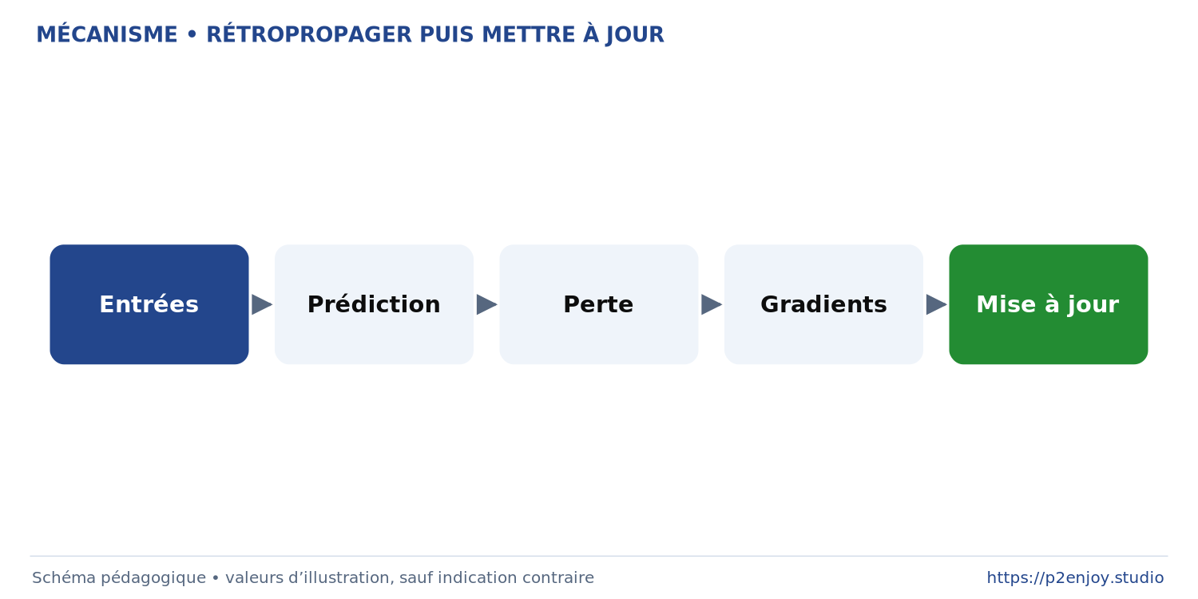
JOUR 1
1A / REPÈRE ET MÉTHODE
P2ENJOY.STUDIO
Rétropropager puis mettre à jour
Calculer un gradient ne modifie pas encore le poids.
Propagation avant : produire la sortie
Rétropropagation : calculer les gradients
Optimiseur : appliquer la mise à jour
À DISCUTER
Pourquoi appeler zero_grad dans cette boucle ?
4-024 • R02 • Sources complètes et explications dans les notes
018 / 126
Notes:
[MÉTA | J1 | Séquence 1A | Diapositive 018 | Type CONCEPT | Niveau Application | Support projection + notes]
OBJECTIF OBSERVABLE
Calculer un gradient ne modifie pas encore le poids. Le participant doit pouvoir expliquer ou réaliser les éléments suivants : Propagation avant : produire la sortie ; Rétropropagation : calculer les gradients ; Optimiseur : appliquer la mise à jour.
EXPLICATION ET ANIMATION
La règle de chaîne relie les dérivées locales des opérations successives. La différentiation automatique évite de les coder une à une, mais ne valide pas la formulation du problème. Dans PyTorch, backward calcule les gradients ; step modifie les paramètres. Ils s’accumulent par défaut, d’où la remise à zéro à chaque lot pour la boucle standard étudiée.
QUESTION À POSER
Pourquoi appeler zero_grad dans cette boucle ?
RÉPONSE ATTENDUE ET CORRECTION
Pour éviter d’additionner involontairement les gradients des lots précédents.
VÉRIFICATION
Demander une reformulation avec un exemple ou une preuve issue du notebook. Ne pas accepter une réponse limitée au nom d’une bibliothèque. Relier ce point à la décision de conception étudiée.
REPÈRES DE SOURCE
[R02] Équipe PyTorch. Tutoriel de démarrage. https://docs.pytorch.org/tutorials/beginner/basics/quickstart_tutorial.html
LÉGENDE DE L’ILLUSTRATION
Schéma de formation. Les valeurs montrées dans les graphiques conceptuels sont illustratives. Les exemples d’images sont issus du jeu local de chiffres manuscrits. Les cas DGFiP ne reproduisent pas des systèmes internes.
RÉFÉRENCES CONSULTABLES
[R02] Équipe PyTorch. Tutoriel de démarrage. Documentation consultée le 14 septembre 2026. https://docs.pytorch.org/tutorials/beginner/basics/quickstart_tutorial.html

Slide 19
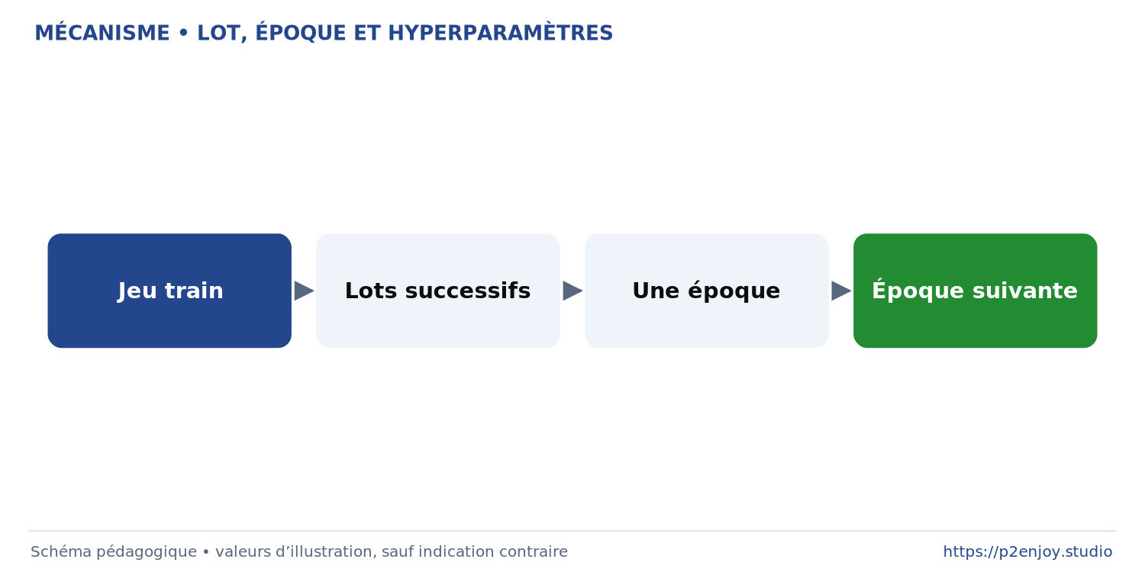
JOUR 1
1A / REPÈRE ET MÉTHODE
P2ENJOY.STUDIO
Lot, époque et hyperparamètres
Ne pas confondre ce qui est appris et ce qui est réglé.
Lot : sous-ensemble traité ensemble
Époque : parcours du jeu d’entraînement
Hyperparamètre : décision de configuration
À DISCUTER
Avec 1 000 observations et des lots de 100, combien de mises à jour ?
4-024 • R01, R02 • Sources complètes et explications dans les notes
019 / 126
Notes:
[MÉTA | J1 | Séquence 1A | Diapositive 019 | Type CONCEPT | Niveau Application | Support projection + notes]
OBJECTIF OBSERVABLE
Ne pas confondre ce qui est appris et ce qui est réglé. Le participant doit pouvoir expliquer ou réaliser les éléments suivants : Lot : sous-ensemble traité ensemble ; Époque : parcours du jeu d’entraînement ; Hyperparamètre : décision de configuration.
EXPLICATION ET ANIMATION
Les poids et biais sont des paramètres appris. Le taux d’apprentissage, la taille des lots, le nombre maximal d’époques et le nombre de couches sont des hyperparamètres. Avec 1 000 exemples et des lots de 100, une époque contient dix étapes, sous réserve de la gestion du dernier lot. Une époque n’est pas un unique pas d’optimisation.
QUESTION À POSER
Avec 1 000 observations et des lots de 100, combien de mises à jour ?
RÉPONSE ATTENDUE ET CORRECTION
Dix mises à jour par époque dans ce cas exact.
VÉRIFICATION
Demander une reformulation avec un exemple ou une preuve issue du notebook. Ne pas accepter une réponse limitée au nom d’une bibliothèque. Relier ce point à la décision de conception étudiée.
REPÈRES DE SOURCE
[R01] Équipe Keras. Keras 3 et démarrage. https://keras.io/keras_3/
[R02] Équipe PyTorch. Tutoriel de démarrage. https://docs.pytorch.org/tutorials/beginner/basics/quickstart_tutorial.html
LÉGENDE DE L’ILLUSTRATION
Schéma de formation. Les valeurs montrées dans les graphiques conceptuels sont illustratives. Les exemples d’images sont issus du jeu local de chiffres manuscrits. Les cas DGFiP ne reproduisent pas des systèmes internes.
RÉFÉRENCES CONSULTABLES
[R01] Équipe Keras. Keras 3 et démarrage. Documentation consultée le 14 septembre 2026. https://keras.io/keras_3/
[R02] Équipe PyTorch. Tutoriel de démarrage. Documentation consultée le 14 septembre 2026. https://docs.pytorch.org/tutorials/beginner/basics/quickstart_tutorial.html

Slide 20
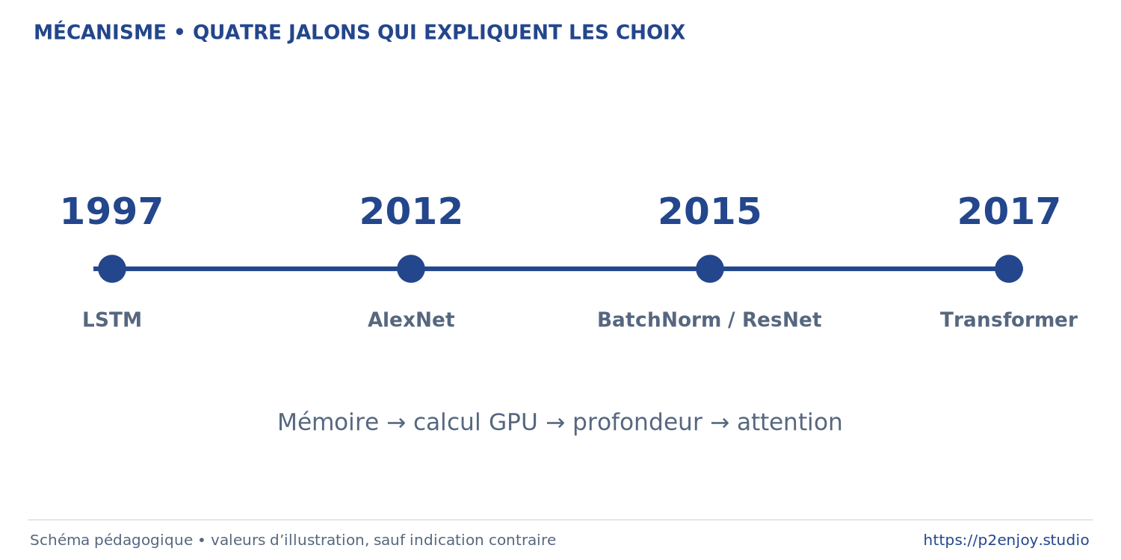
JOUR 1
1A / REPÈRE ET MÉTHODE
P2ENJOY.STUDIO
Quatre jalons qui expliquent les choix
L’histoire sert à comprendre les architectures.
1997 : LSTM et mémoire séquentielle
2012 : AlexNet, CNN et GPU
2015 : BatchNorm/ResNet • 2017 : attention
À DISCUTER
Quelle difficulté chaque innovation cherche-t-elle à résoudre ?
4-024 • R08, R09, R12, R13, R14 • Sources complètes et explications dans les notes
020 / 126
Notes:
[MÉTA | J1 | Séquence 1A | Diapositive 020 | Type CONCEPT | Niveau Application | Support projection + notes]
OBJECTIF OBSERVABLE
L’histoire sert à comprendre les architectures. Le participant doit pouvoir expliquer ou réaliser les éléments suivants : 1997 : LSTM et mémoire séquentielle ; 2012 : AlexNet, CNN et GPU ; 2015 : BatchNorm/ResNet • 2017 : attention.
EXPLICATION ET ANIMATION
Présenter ces repères comme une sélection pédagogique, pas une histoire exhaustive. AlexNet illustre une convergence de données, calcul et architecture. ResNet facilite l’optimisation de réseaux profonds via des connexions résiduelles. Le Transformer introduit une architecture de traduction fondée sur l’attention sans récurrence. Les LSTM restent au programme, sans être présentés comme dominants dans tout le langage moderne.
QUESTION À POSER
Quelle difficulté chaque innovation cherche-t-elle à résoudre ?
RÉPONSE ATTENDUE ET CORRECTION
Mémoire temporelle, vision à grande échelle, optimisation profonde et relations entre éléments.
VÉRIFICATION
Demander une reformulation avec un exemple ou une preuve issue du notebook. Ne pas accepter une réponse limitée au nom d’une bibliothèque. Relier ce point à la décision de conception étudiée.
REPÈRES DE SOURCE
[R08] Krizhevsky, Sutskever et Hinton. ImageNet Classification with Deep Convolutional Neural Networks. https://proceedings.neurips.cc/paper/2012/hash/c399862d3b9d6b76c8436e924a68c45b-Abstract.html
[R09] Hochreiter et Schmidhuber. Long Short-Term Memory. https://doi.org/10.1162/neco.1997.9.8.1735
[R12] Ioffe et Szegedy. Batch Normalization. https://arxiv.org/abs/1502.03167
[R13] He et coauteurs. Deep Residual Learning for Image Recognition. https://arxiv.org/abs/1512.03385
[R14] Vaswani et coauteurs. Attention Is All You Need. https://arxiv.org/abs/1706.03762
LÉGENDE DE L’ILLUSTRATION
Schéma de formation. Les valeurs montrées dans les graphiques conceptuels sont illustratives. Les exemples d’images sont issus du jeu local de chiffres manuscrits. Les cas DGFiP ne reproduisent pas des systèmes internes.
RÉFÉRENCES CONSULTABLES
[R08] Krizhevsky, Sutskever et Hinton. ImageNet Classification with Deep Convolutional Neural Networks. 2012. https://proceedings.neurips.cc/paper/2012/hash/c399862d3b9d6b76c8436e924a68c45b-Abstract.html
[R09] Hochreiter et Schmidhuber. Long Short-Term Memory. 1997. https://doi.org/10.1162/neco.1997.9.8.1735
[R12] Ioffe et Szegedy. Batch Normalization. 2015. https://arxiv.org/abs/1502.03167
[R13] He et coauteurs. Deep Residual Learning for Image Recognition. 2015/2016. https://arxiv.org/abs/1512.03385
[R14] Vaswani et coauteurs. Attention Is All You Need. 2017. https://arxiv.org/abs/1706.03762

Slide 21
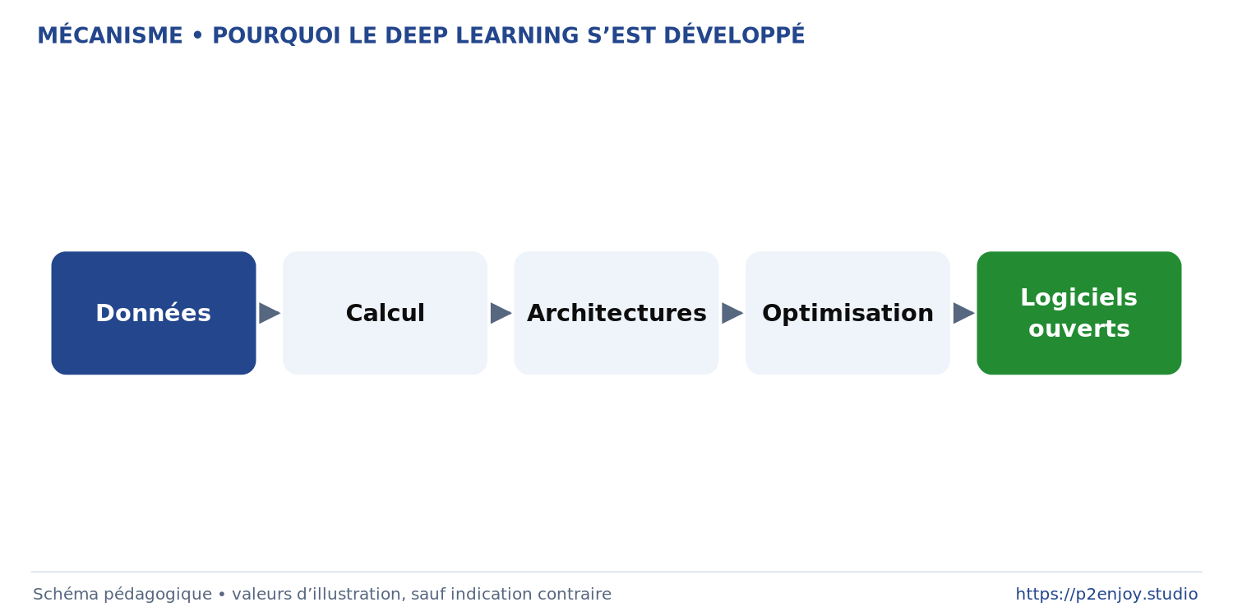
JOUR 1
1A / REPÈRE ET MÉTHODE
P2ENJOY.STUDIO
Pourquoi le Deep Learning s’est développé
Une convergence, pas une cause unique.
Données disponibles
Accélérateurs et architectures
Optimisation et logiciels ouverts
À DISCUTER
Un GPU corrige-t-il un mauvais jeu de données ?
4-024 • R08, R01 • Sources complètes et explications dans les notes
021 / 126
Notes:
[MÉTA | J1 | Séquence 1A | Diapositive 021 | Type CONCEPT | Niveau Application | Support projection + notes]
OBJECTIF OBSERVABLE
Une convergence, pas une cause unique. Le participant doit pouvoir expliquer ou réaliser les éléments suivants : Données disponibles ; Accélérateurs et architectures ; Optimisation et logiciels ouverts.
EXPLICATION ET ANIMATION
Éviter une causalité simpliste attribuée uniquement aux GPU ou à une découverte. Les grands benchmarks rendent les comparaisons possibles ; les logiciels réutilisables abaissent le coût de l’expérimentation ; le préentraînement réutilise des représentations. Ces avantages n’éliminent ni le besoin de données pertinentes ni le coût d’un protocole sérieux.
QUESTION À POSER
Un GPU corrige-t-il un mauvais jeu de données ?
RÉPONSE ATTENDUE ET CORRECTION
Non. Il accélère aussi l’apprentissage de mauvaises corrélations.
VÉRIFICATION
Demander une reformulation avec un exemple ou une preuve issue du notebook. Ne pas accepter une réponse limitée au nom d’une bibliothèque. Relier ce point à la décision de conception étudiée.
REPÈRES DE SOURCE
[R08] Krizhevsky, Sutskever et Hinton. ImageNet Classification with Deep Convolutional Neural Networks. https://proceedings.neurips.cc/paper/2012/hash/c399862d3b9d6b76c8436e924a68c45b-Abstract.html
[R01] Équipe Keras. Keras 3 et démarrage. https://keras.io/keras_3/
LÉGENDE DE L’ILLUSTRATION
Schéma de formation. Les valeurs montrées dans les graphiques conceptuels sont illustratives. Les exemples d’images sont issus du jeu local de chiffres manuscrits. Les cas DGFiP ne reproduisent pas des systèmes internes.
RÉFÉRENCES CONSULTABLES
[R08] Krizhevsky, Sutskever et Hinton. ImageNet Classification with Deep Convolutional Neural Networks. 2012. https://proceedings.neurips.cc/paper/2012/hash/c399862d3b9d6b76c8436e924a68c45b-Abstract.html
[R01] Équipe Keras. Keras 3 et démarrage. Documentation consultée le 14 septembre 2026. https://keras.io/keras_3/

Slide 22
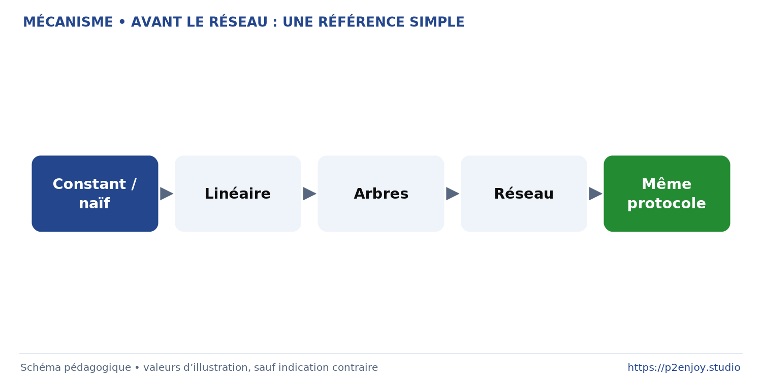
JOUR 1
1A / REPÈRE ET MÉTHODE
P2ENJOY.STUDIO
Avant le réseau : une référence simple
Comparer vaut mieux que croire.
Prédiction constante ou naïve
Modèle linéaire et modèle à arbres
Même séparation et même métrique
À DISCUTER
Que faire si l’arbre bat le MLP ?
4-024 • R15 • Sources complètes et explications dans les notes
022 / 126
Notes:
[MÉTA | J1 | Séquence 1A | Diapositive 022 | Type CONCEPT | Niveau Application | Support projection + notes]
OBJECTIF OBSERVABLE
Comparer vaut mieux que croire. Le participant doit pouvoir expliquer ou réaliser les éléments suivants : Prédiction constante ou naïve ; Modèle linéaire et modèle à arbres ; Même séparation et même métrique.
EXPLICATION ET ANIMATION
L’étude de Grinsztajn et ses coauteurs, publiée en 2022, compare des modèles sur 45 jeux tabulaires dans un protocole précis et souligne la force des arbres sur des tailles intermédiaires. Ce résultat historique ne prouve pas qu’aucun réseau ne puisse être meilleur. Le TP rend cette question empirique : la comparaison locale décide, sans généraliser abusivement.
QUESTION À POSER
Que faire si l’arbre bat le MLP ?
RÉPONSE ATTENDUE ET CORRECTION
Conserver ce résultat, analyser les coûts et ne pas chercher à sauver artificiellement le réseau.
VÉRIFICATION
Demander une reformulation avec un exemple ou une preuve issue du notebook. Ne pas accepter une réponse limitée au nom d’une bibliothèque. Relier ce point à la décision de conception étudiée.
REPÈRES DE SOURCE
[R15] Grinsztajn, Oyallon et Varoquaux. Why do tree-based models still outperform deep learning on tabular data?. https://arxiv.org/abs/2207.08815
LÉGENDE DE L’ILLUSTRATION
Schéma de formation. Les valeurs montrées dans les graphiques conceptuels sont illustratives. Les exemples d’images sont issus du jeu local de chiffres manuscrits. Les cas DGFiP ne reproduisent pas des systèmes internes.
RÉFÉRENCES CONSULTABLES
[R15] Grinsztajn, Oyallon et Varoquaux. Why do tree-based models still outperform deep learning on tabular data?. 2022. https://arxiv.org/abs/2207.08815

Slide 23
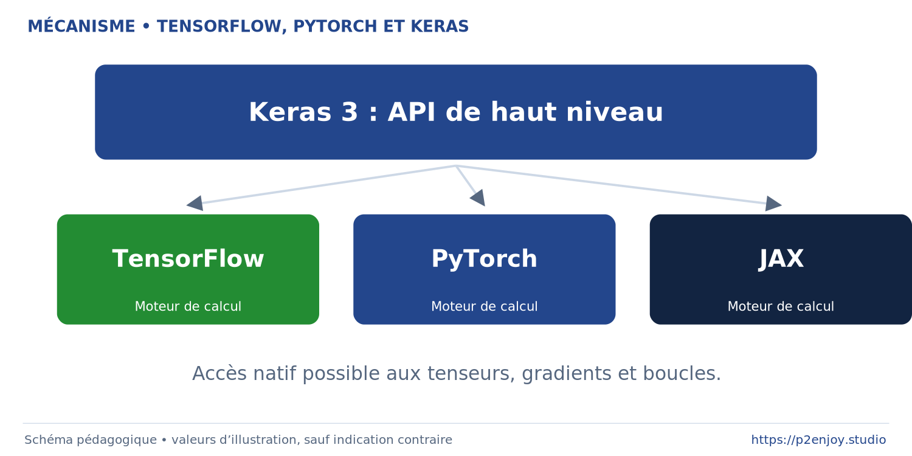
JOUR 1
1B / REPÈRE ET MÉTHODE
P2ENJOY.STUDIO
TensorFlow, PyTorch et Keras
Keras est une API multi-moteur.
TensorFlow : moteur et écosystème
PyTorch : tenseurs, modules et autograd
Keras 3 : API de modèles de haut niveau
À DISCUTER
Keras 3 est-il nécessairement limité à TensorFlow ?
4-024 • R01, R23 • Sources complètes et explications dans les notes
023 / 126
Notes:
[MÉTA | J1 | Séquence 1B | Diapositive 023 | Type CONCEPT | Niveau Application | Support projection + notes]
OBJECTIF OBSERVABLE
Keras est une API multi-moteur. Le participant doit pouvoir expliquer ou réaliser les éléments suivants : TensorFlow : moteur et écosystème ; PyTorch : tenseurs, modules et autograd ; Keras 3 : API de modèles de haut niveau.
EXPLICATION ET ANIMATION
La documentation Keras précise sa compatibilité avec TensorFlow, PyTorch et JAX pour l’entraînement. La présentation ne prétend pas énumérer tous ses moteurs d’inférence. Dans le kit, PyTorch expose la boucle ; Keras réduit le volume de syntaxe. Le moteur est sélectionné avant import et doit être tracé. La branche TensorFlow est fournie, mais son exécution locale n’est pas validée dans l’environnement de production de ce kit.
QUESTION À POSER
Keras 3 est-il nécessairement limité à TensorFlow ?
RÉPONSE ATTENDUE ET CORRECTION
Non. Il peut notamment fonctionner avec PyTorch ou JAX.
VÉRIFICATION
Demander une reformulation avec un exemple ou une preuve issue du notebook. Ne pas accepter une réponse limitée au nom d’une bibliothèque. Relier ce point à la décision de conception étudiée.
REPÈRES DE SOURCE
[R01] Équipe Keras. Keras 3 et démarrage. https://keras.io/keras_3/
[R23] Équipe TensorFlow. Démarrage TensorFlow 2. https://www.tensorflow.org/tutorials/quickstart/beginner
LÉGENDE DE L’ILLUSTRATION
Schéma de formation. Les valeurs montrées dans les graphiques conceptuels sont illustratives. Les exemples d’images sont issus du jeu local de chiffres manuscrits. Les cas DGFiP ne reproduisent pas des systèmes internes.
RÉFÉRENCES CONSULTABLES
[R01] Équipe Keras. Keras 3 et démarrage. Documentation consultée le 14 septembre 2026. https://keras.io/keras_3/
[R23] Équipe TensorFlow. Démarrage TensorFlow 2. Documentation consultée le 14 septembre 2026. https://www.tensorflow.org/tutorials/quickstart/beginner

Slide 24
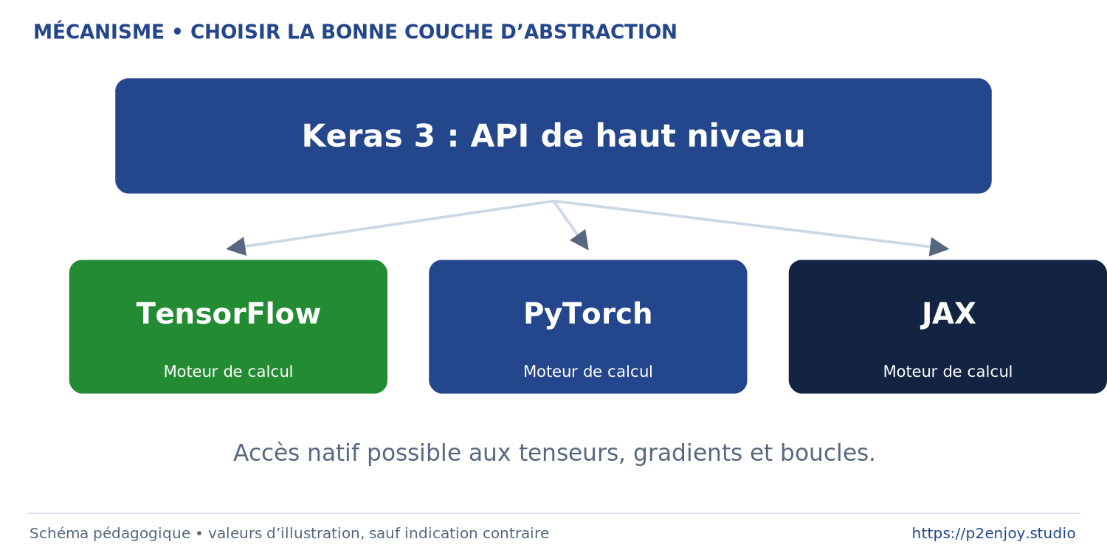
JOUR 1
1B / REPÈRE ET MÉTHODE
P2ENJOY.STUDIO
Choisir la bonne couche d’abstraction
Comprendre une fois, reconnaître plusieurs API.
Keras : construire rapidement
PyTorch natif : rendre la boucle explicite
TensorFlow natif : tenseurs et différentiation
À DISCUTER
Quels éléments restent identiques entre les API ?
4-024 • R01, R02, R23 • Sources complètes et explications dans les notes
024 / 126
Notes:
[MÉTA | J1 | Séquence 1B | Diapositive 024 | Type CONCEPT | Niveau Application | Support projection + notes]
OBJECTIF OBSERVABLE
Comprendre une fois, reconnaître plusieurs API. Le participant doit pouvoir expliquer ou réaliser les éléments suivants : Keras : construire rapidement ; PyTorch natif : rendre la boucle explicite ; TensorFlow natif : tenseurs et différentiation.
EXPLICATION ET ANIMATION
Ne pas passer trois fois deux heures à traduire le même programme. Le premier réseau Keras et le réseau PyTorch partagent les choix de fond : dimensions, architecture, perte, optimisation et évaluation. Le notebook environnement contient aussi une branche TensorFlow indépendante, activable dans un environnement équipé. Les écarts de performance entre exécutions ne doivent pas être interprétés comme un classement des frameworks.
QUESTION À POSER
Quels éléments restent identiques entre les API ?
RÉPONSE ATTENDUE ET CORRECTION
La tâche, les données, la perte, le protocole et les métriques.
VÉRIFICATION
Demander une reformulation avec un exemple ou une preuve issue du notebook. Ne pas accepter une réponse limitée au nom d’une bibliothèque. Relier ce point à la décision de conception étudiée.
REPÈRES DE SOURCE
[R01] Équipe Keras. Keras 3 et démarrage. https://keras.io/keras_3/
[R02] Équipe PyTorch. Tutoriel de démarrage. https://docs.pytorch.org/tutorials/beginner/basics/quickstart_tutorial.html
[R23] Équipe TensorFlow. Démarrage TensorFlow 2. https://www.tensorflow.org/tutorials/quickstart/beginner
LÉGENDE DE L’ILLUSTRATION
Schéma de formation. Les valeurs montrées dans les graphiques conceptuels sont illustratives. Les exemples d’images sont issus du jeu local de chiffres manuscrits. Les cas DGFiP ne reproduisent pas des systèmes internes.
RÉFÉRENCES CONSULTABLES
[R01] Équipe Keras. Keras 3 et démarrage. Documentation consultée le 14 septembre 2026. https://keras.io/keras_3/
[R02] Équipe PyTorch. Tutoriel de démarrage. Documentation consultée le 14 septembre 2026. https://docs.pytorch.org/tutorials/beginner/basics/quickstart_tutorial.html
[R23] Équipe TensorFlow. Démarrage TensorFlow 2. Documentation consultée le 14 septembre 2026. https://www.tensorflow.org/tutorials/quickstart/beginner

Slide 25
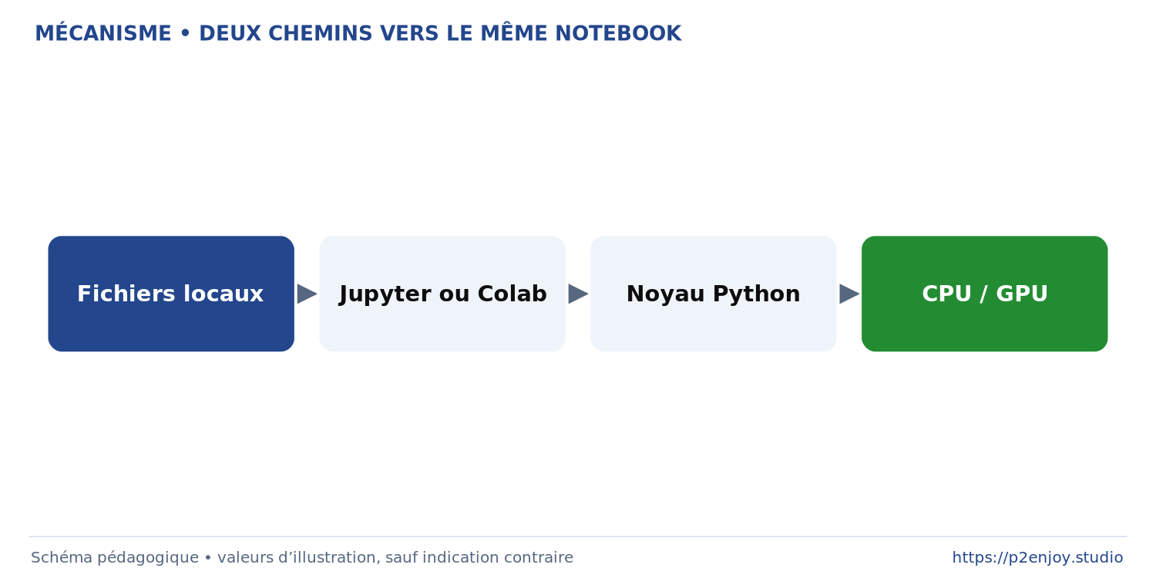
JOUR 1
1B / REPÈRE ET MÉTHODE
P2ENJOY.STUDIO
Deux chemins vers le même notebook
Le GPU accélère ; il n’est pas obligatoire.
Jupyter local avec fichiers du kit
Colab si autorisé et disponible
Données sensibles exclues des services externes
À DISCUTER
Que faut-il préparer avant une session sans Internet ?
4-024 • R20 • Sources complètes et explications dans les notes
025 / 126
Notes:
[MÉTA | J1 | Séquence 1B | Diapositive 025 | Type CONCEPT | Niveau Application | Support projection + notes]
OBJECTIF OBSERVABLE
Le GPU accélère ; il n’est pas obligatoire. Le participant doit pouvoir expliquer ou réaliser les éléments suivants : Jupyter local avec fichiers du kit ; Colab si autorisé et disponible ; Données sensibles exclues des services externes.
EXPLICATION ET ANIMATION
Le mode local CPU est le socle de continuité. Les données nécessaires aux parcours obligatoires sont dans le kit. L’installation initiale des bibliothèques exige un accès réseau ou un dépôt interne préparé ; l’absence d’Internet pendant la session n’implique pas une installation magique hors ligne. Pour Colab, décompresser le kit et ajuster le répertoire de travail. Aucun service externe n’est présumé autorisé par le client.
QUESTION À POSER
Que faut-il préparer avant une session sans Internet ?
RÉPONSE ATTENDUE ET CORRECTION
L’environnement déjà installé, les datasets locaux, les notebooks et les résultats de secours.
VÉRIFICATION
Demander une reformulation avec un exemple ou une preuve issue du notebook. Ne pas accepter une réponse limitée au nom d’une bibliothèque. Relier ce point à la décision de conception étudiée.
REPÈRES DE SOURCE
[R20] CNIL. Développement des systèmes d’IA : recommandations pour respecter le RGPD. https://www.cnil.fr/fr/developpement-des-systemes-dia-les-recommandations-de-la-cnil-pour-respecter-le-rgpd
LÉGENDE DE L’ILLUSTRATION
Schéma de formation. Les valeurs montrées dans les graphiques conceptuels sont illustratives. Les exemples d’images sont issus du jeu local de chiffres manuscrits. Les cas DGFiP ne reproduisent pas des systèmes internes.
RÉFÉRENCES CONSULTABLES
[R20] CNIL. Développement des systèmes d’IA : recommandations pour respecter le RGPD. Consultées le 14 septembre 2026. https://www.cnil.fr/fr/developpement-des-systemes-dia-les-recommandations-de-la-cnil-pour-respecter-le-rgpd

Slide 26
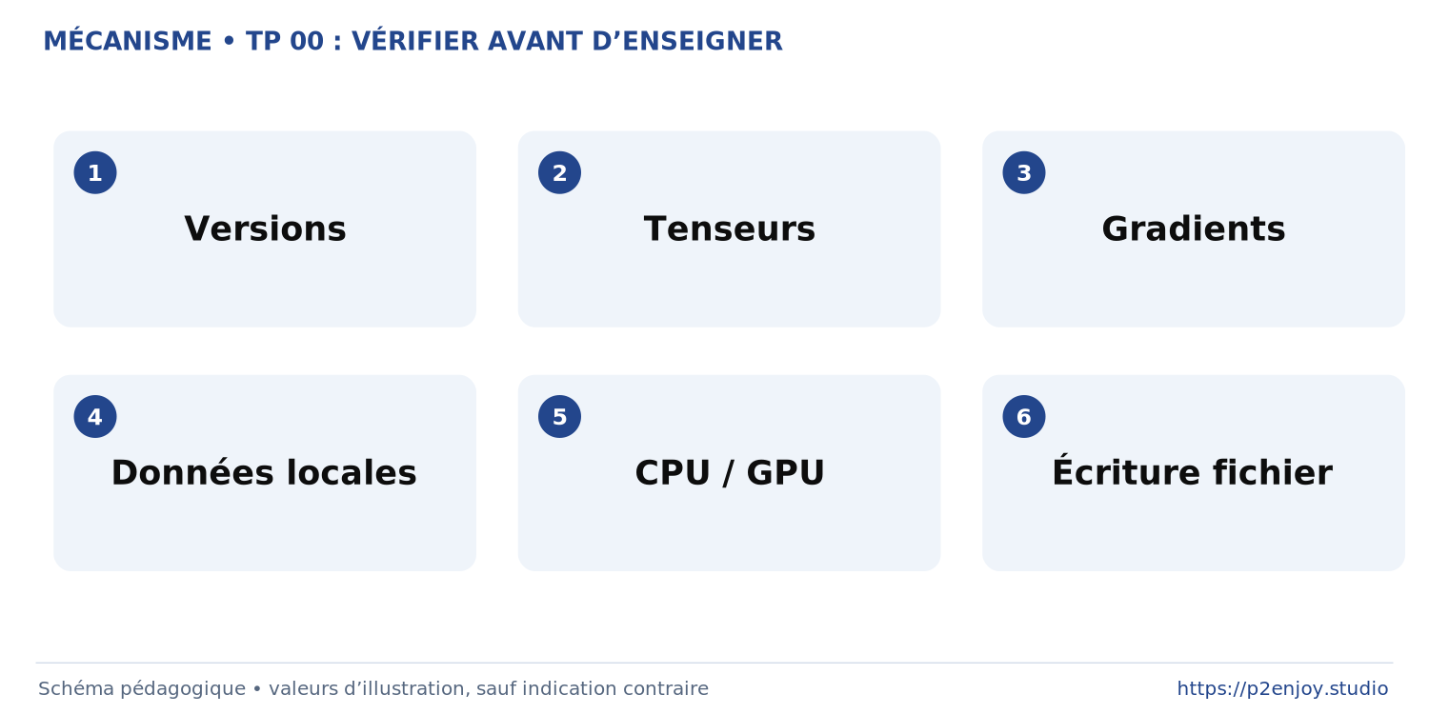
JOUR 1
1B / MISE EN PRATIQUE
P2ENJOY.STUDIO
TP 00 : vérifier avant d’enseigner
Exécuter toutes les cellules depuis un noyau neuf.
Imports et versions
CPU/GPU détecté
Tenseurs, gradients et fichier de sortie
À FAIRE
Quelle est la preuve minimale d’un environnement prêt ?
4-024 • R01, R02, R23 • Sources complètes et explications dans les notes
026 / 126
Notes:
[MÉTA | J1 | Séquence 1B | Diapositive 026 | Type ATELIER | Niveau Application | Support projection + notes]
OBJECTIF OBSERVABLE
Exécuter toutes les cellules depuis un noyau neuf. Le participant doit pouvoir expliquer ou réaliser les éléments suivants : Imports et versions ; CPU/GPU détecté ; Tenseurs, gradients et fichier de sortie.
EXPLICATION ET ANIMATION
Ce notebook vérifie les bibliothèques disponibles, imprime l’environnement et teste une petite différentiation. Les contrôles n’installent pas de paquets silencieusement. L’absence de TensorFlow est rendue visible ; elle n’empêche pas les exercices Keras sur moteur PyTorch, mais elle interdit de prétendre avoir testé TensorFlow. Chaque équipe enregistre son diagnostic avant le premier entraînement.
QUESTION À POSER
Quelle est la preuve minimale d’un environnement prêt ?
RÉPONSE ATTENDUE ET CORRECTION
Un diagnostic conservé et le passage effectif des cellules, pas seulement un import isolé.
VÉRIFICATION
Demander une reformulation avec un exemple ou une preuve issue du notebook. Ne pas accepter une réponse limitée au nom d’une bibliothèque. Ouvrir le notebook 00 ; conserver les résultats et le journal.
REPÈRES DE SOURCE
[R01] Équipe Keras. Keras 3 et démarrage. https://keras.io/keras_3/
[R02] Équipe PyTorch. Tutoriel de démarrage. https://docs.pytorch.org/tutorials/beginner/basics/quickstart_tutorial.html
[R23] Équipe TensorFlow. Démarrage TensorFlow 2. https://www.tensorflow.org/tutorials/quickstart/beginner
LÉGENDE DE L’ILLUSTRATION
Schéma de formation. Les valeurs montrées dans les graphiques conceptuels sont illustratives. Les exemples d’images sont issus du jeu local de chiffres manuscrits. Les cas DGFiP ne reproduisent pas des systèmes internes.
RÉFÉRENCES CONSULTABLES
[R01] Équipe Keras. Keras 3 et démarrage. Documentation consultée le 14 septembre 2026. https://keras.io/keras_3/
[R02] Équipe PyTorch. Tutoriel de démarrage. Documentation consultée le 14 septembre 2026. https://docs.pytorch.org/tutorials/beginner/basics/quickstart_tutorial.html
[R23] Équipe TensorFlow. Démarrage TensorFlow 2. Documentation consultée le 14 septembre 2026. https://www.tensorflow.org/tutorials/quickstart/beginner

Slide 27

JOUR 1
1B / REPÈRE ET MÉTHODE
P2ENJOY.STUDIO
Reproductibilité : plus qu’une graine
Documenter les conditions de l’expérience.
Graine et indices de séparation
Versions et matériel
Données, configuration et état du modèle
À DISCUTER
Deux scores légèrement différents signifient-ils nécessairement un bug ?
4-024 • R07 • Sources complètes et explications dans les notes
027 / 126
Notes:
[MÉTA | J1 | Séquence 1B | Diapositive 027 | Type CONCEPT | Niveau Application | Support projection + notes]
OBJECTIF OBSERVABLE
Documenter les conditions de l’expérience. Le participant doit pouvoir expliquer ou réaliser les éléments suivants : Graine et indices de séparation ; Versions et matériel ; Données, configuration et état du modèle.
EXPLICATION ET ANIMATION
Une graine fixe certaines sources d’aléa, sans garantir une identité entre versions, plateformes ou opérations. Les indices de séparation sont sauvegardés et les métriques sont produites par le code. Le rapport de validation indique la machine d’exécution et les bibliothèques réellement utilisées. Un fichier de dépendances ne remplace pas un test.
QUESTION À POSER
Deux scores légèrement différents signifient-ils nécessairement un bug ?
RÉPONSE ATTENDUE ET CORRECTION
Non. Il faut contrôler le protocole, le hasard et l’environnement avant de conclure.
VÉRIFICATION
Demander une reformulation avec un exemple ou une preuve issue du notebook. Ne pas accepter une réponse limitée au nom d’une bibliothèque. Relier ce point à la décision de conception étudiée.
REPÈRES DE SOURCE
[R07] Équipe PyTorch. Reproductibilité. https://docs.pytorch.org/docs/stable/notes/randomness.html
LÉGENDE DE L’ILLUSTRATION
Schéma de formation. Les valeurs montrées dans les graphiques conceptuels sont illustratives. Les exemples d’images sont issus du jeu local de chiffres manuscrits. Les cas DGFiP ne reproduisent pas des systèmes internes.
RÉFÉRENCES CONSULTABLES
[R07] Équipe PyTorch. Reproductibilité. Documentation consultée le 14 septembre 2026. https://docs.pytorch.org/docs/stable/notes/randomness.html

Slide 28
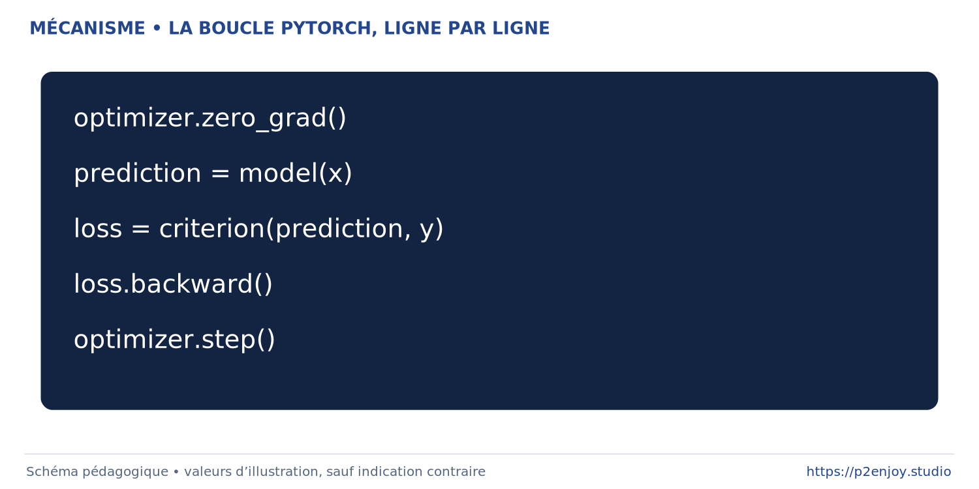
JOUR 1
1B / REPÈRE ET MÉTHODE
P2ENJOY.STUDIO
La boucle PyTorch, ligne par ligne
La chaîne entière réalise l’apprentissage.
zero_grad → forward
loss → backward
step → lot suivant
À DISCUTER
Quelle ligne applique réellement les nouveaux poids ?
4-024 • R02 • Sources complètes et explications dans les notes
028 / 126
Notes:
[MÉTA | J1 | Séquence 1B | Diapositive 028 | Type CONCEPT | Niveau Application | Support projection + notes]
OBJECTIF OBSERVABLE
La chaîne entière réalise l’apprentissage. Le participant doit pouvoir expliquer ou réaliser les éléments suivants : zero_grad → forward ; loss → backward ; step → lot suivant.
EXPLICATION ET ANIMATION
Faire annoter chaque ligne avec son rôle. Le code complet ajoute model.train, le placement des tenseurs sur le bon appareil, la vérification des types et le suivi de la perte moyenne. La boucle d’évaluation utilise model.eval et no_grad. Un modèle en mode évaluation peut toujours produire des gradients si le contexte ne les désactive pas ; ces deux mécanismes sont distincts.
QUESTION À POSER
Quelle ligne applique réellement les nouveaux poids ?
RÉPONSE ATTENDUE ET CORRECTION
optimizer.step(), après le calcul des gradients par backward.
VÉRIFICATION
Demander une reformulation avec un exemple ou une preuve issue du notebook. Ne pas accepter une réponse limitée au nom d’une bibliothèque. Relier ce point à la décision de conception étudiée.
REPÈRES DE SOURCE
[R02] Équipe PyTorch. Tutoriel de démarrage. https://docs.pytorch.org/tutorials/beginner/basics/quickstart_tutorial.html
LÉGENDE DE L’ILLUSTRATION
Schéma de formation. Les valeurs montrées dans les graphiques conceptuels sont illustratives. Les exemples d’images sont issus du jeu local de chiffres manuscrits. Les cas DGFiP ne reproduisent pas des systèmes internes.
RÉFÉRENCES CONSULTABLES
[R02] Équipe PyTorch. Tutoriel de démarrage. Documentation consultée le 14 septembre 2026. https://docs.pytorch.org/tutorials/beginner/basics/quickstart_tutorial.html

Slide 29
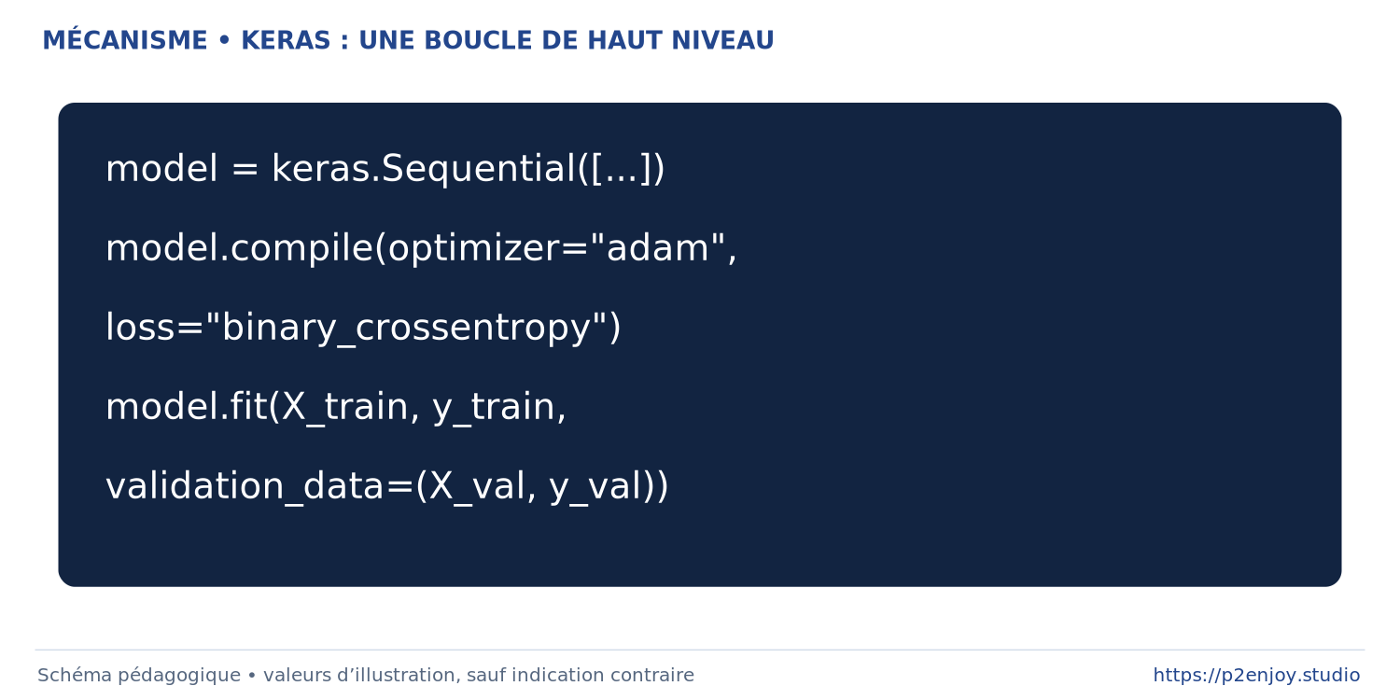
JOUR 1
1B / REPÈRE ET MÉTHODE
P2ENJOY.STUDIO
Keras : une boucle de haut niveau
compile, fit, predict ne retirent pas les choix.
Définir les couches et l’entrée
Associer optimiseur, perte et métriques
Fournir une validation explicite
À DISCUTER
Pourquoi fournir X_val et y_val à fit, mais pas X_test ?
4-024 • R01 • Sources complètes et explications dans les notes
029 / 126
Notes:
[MÉTA | J1 | Séquence 1B | Diapositive 029 | Type CONCEPT | Niveau Application | Support projection + notes]
OBJECTIF OBSERVABLE
compile, fit, predict ne retirent pas les choix. Le participant doit pouvoir expliquer ou réaliser les éléments suivants : Définir les couches et l’entrée ; Associer optimiseur, perte et métriques ; Fournir une validation explicite.
EXPLICATION ET ANIMATION
Expliquer chaque argument plutôt que faire copier le code. Le modèle d’exercice reçoit 20 variables standardisées, utilise deux couches cachées ReLU puis une sortie sigmoïde. Les données de validation sont passées explicitement. Le test n’est pas transmis à fit. Un changement de moteur demande un redémarrage et une exécution complète des cellules.
QUESTION À POSER
Pourquoi fournir X_val et y_val à fit, mais pas X_test ?
RÉPONSE ATTENDUE ET CORRECTION
La validation guide l’entraînement et le choix ; le test doit rester réservé.
VÉRIFICATION
Demander une reformulation avec un exemple ou une preuve issue du notebook. Ne pas accepter une réponse limitée au nom d’une bibliothèque. Ouvrir le notebook 02 ; conserver les résultats et le journal.
REPÈRES DE SOURCE
[R01] Équipe Keras. Keras 3 et démarrage. https://keras.io/keras_3/
LÉGENDE DE L’ILLUSTRATION
Schéma de formation. Les valeurs montrées dans les graphiques conceptuels sont illustratives. Les exemples d’images sont issus du jeu local de chiffres manuscrits. Les cas DGFiP ne reproduisent pas des systèmes internes.
RÉFÉRENCES CONSULTABLES
[R01] Équipe Keras. Keras 3 et démarrage. Documentation consultée le 14 septembre 2026. https://keras.io/keras_3/

Slide 30
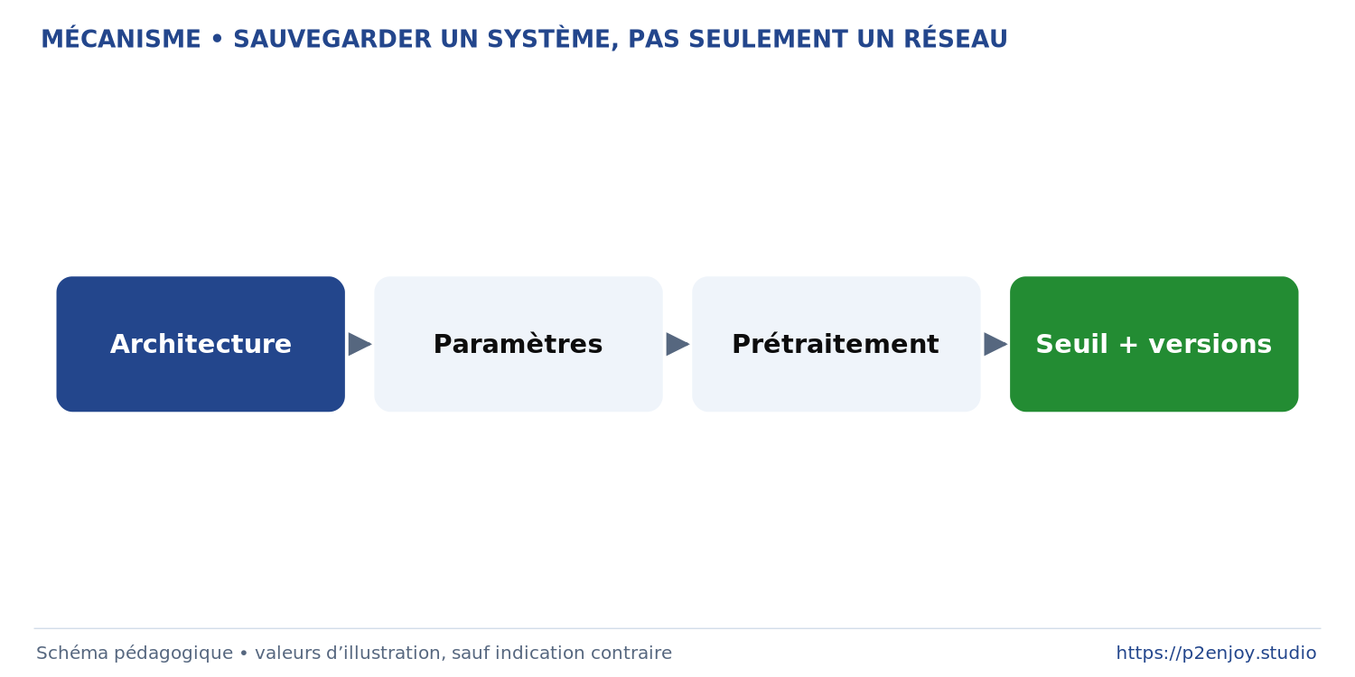
JOUR 1
1B / REPÈRE ET MÉTHODE
P2ENJOY.STUDIO
Sauvegarder un système, pas seulement un réseau
Les poids ne suffisent pas à reproduire une décision.
Architecture et état des paramètres
Prétraitement et ordre des variables
Seuil, métriques, données et versions
À DISCUTER
Que manque-t-il à un fichier de poids utilisé seul ?
4-024 • R01, R02 • Sources complètes et explications dans les notes
030 / 126
Notes:
[MÉTA | J1 | Séquence 1B | Diapositive 030 | Type CONCEPT | Niveau Application | Support projection + notes]
OBJECTIF OBSERVABLE
Les poids ne suffisent pas à reproduire une décision. Le participant doit pouvoir expliquer ou réaliser les éléments suivants : Architecture et état des paramètres ; Prétraitement et ordre des variables ; Seuil, métriques, données et versions.
EXPLICATION ET ANIMATION
Le kit sauvegarde des états PyTorch et des fichiers Keras dans le dossier resultats. Le prétraitement et la liste des colonnes doivent être conservés avec le modèle tabulaire. Un test de rechargement compare les sorties avant et après la sauvegarde avec une tolérance numérique. Ne jamais charger des sérialisations d’origine non fiable.
QUESTION À POSER
Que manque-t-il à un fichier de poids utilisé seul ?
RÉPONSE ATTENDUE ET CORRECTION
Le prétraitement, la structure, les variables, le seuil et le contexte de validation.
VÉRIFICATION
Demander une reformulation avec un exemple ou une preuve issue du notebook. Ne pas accepter une réponse limitée au nom d’une bibliothèque. Relier ce point à la décision de conception étudiée.
REPÈRES DE SOURCE
[R01] Équipe Keras. Keras 3 et démarrage. https://keras.io/keras_3/
[R02] Équipe PyTorch. Tutoriel de démarrage. https://docs.pytorch.org/tutorials/beginner/basics/quickstart_tutorial.html
LÉGENDE DE L’ILLUSTRATION
Schéma de formation. Les valeurs montrées dans les graphiques conceptuels sont illustratives. Les exemples d’images sont issus du jeu local de chiffres manuscrits. Les cas DGFiP ne reproduisent pas des systèmes internes.
RÉFÉRENCES CONSULTABLES
[R01] Équipe Keras. Keras 3 et démarrage. Documentation consultée le 14 septembre 2026. https://keras.io/keras_3/
[R02] Équipe PyTorch. Tutoriel de démarrage. Documentation consultée le 14 septembre 2026. https://docs.pytorch.org/tutorials/beginner/basics/quickstart_tutorial.html

Slide 31
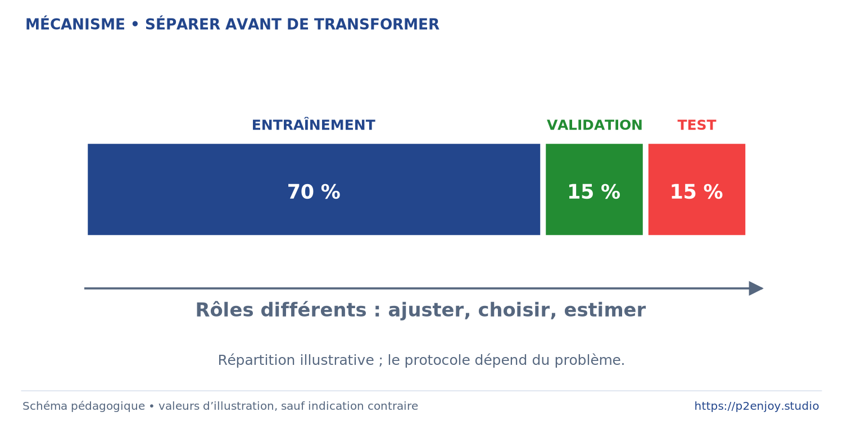
JOUR 1
1C / REPÈRE ET MÉTHODE
P2ENJOY.STUDIO
Séparer avant de transformer
Trois ensembles, trois usages.
Entraînement : ajuster les paramètres
Validation : sélectionner et régler
Test : estimer le résultat final
À DISCUTER
Un split aléatoire suffit-il si un contribuable apparaît plusieurs fois ?
4-024 • R03 • Sources complètes et explications dans les notes
031 / 126
Notes:
[MÉTA | J1 | Séquence 1C | Diapositive 031 | Type CONCEPT | Niveau Application | Support projection + notes]
OBJECTIF OBSERVABLE
Trois ensembles, trois usages. Le participant doit pouvoir expliquer ou réaliser les éléments suivants : Entraînement : ajuster les paramètres ; Validation : sélectionner et régler ; Test : estimer le résultat final.
EXPLICATION ET ANIMATION
Le ratio 70/15/15 est l’exemple du dossier, pas une loi. Le kit utilise des indices stratifiés pour les tâches de classification et une séparation chronologique pour les séries. La stratification préserve approximativement la proportion des classes ; elle n’empêche pas une fuite par individus répétés, doublons ou temporalité. Toujours réfléchir à l’unité indépendante.
QUESTION À POSER
Un split aléatoire suffit-il si un contribuable apparaît plusieurs fois ?
RÉPONSE ATTENDUE ET CORRECTION
Non. Il faut considérer une séparation par entité ou un protocole adapté.
VÉRIFICATION
Demander une reformulation avec un exemple ou une preuve issue du notebook. Ne pas accepter une réponse limitée au nom d’une bibliothèque. Relier ce point à la décision de conception étudiée.
REPÈRES DE SOURCE
[R03] Équipe scikit-learn. Pièges courants et bonnes pratiques. https://scikit-learn.org/stable/common_pitfalls.html
LÉGENDE DE L’ILLUSTRATION
Schéma de formation. Les valeurs montrées dans les graphiques conceptuels sont illustratives. Les exemples d’images sont issus du jeu local de chiffres manuscrits. Les cas DGFiP ne reproduisent pas des systèmes internes.
RÉFÉRENCES CONSULTABLES
[R03] Équipe scikit-learn. Pièges courants et bonnes pratiques. Documentation consultée le 14 septembre 2026. https://scikit-learn.org/stable/common_pitfalls.html

Slide 32
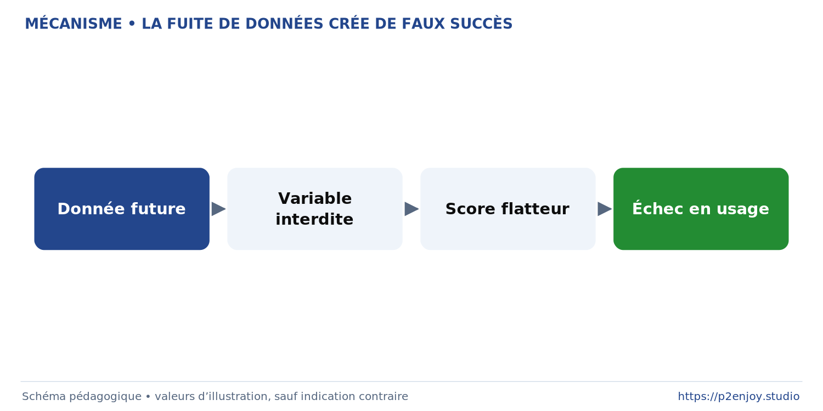
JOUR 1
1C / REPÈRE ET MÉTHODE
P2ENJOY.STUDIO
La fuite de données crée de faux succès
Une information du futur ne doit pas entrer.
Résultat après examen
Prétraitement ajusté sur le test
Doublons ou même entité des deux côtés
À DISCUTER
Pourquoi un score spectaculaire peut-il être une mauvaise nouvelle ?
4-024 • R03 • Sources complètes et explications dans les notes
032 / 126
Notes:
[MÉTA | J1 | Séquence 1C | Diapositive 032 | Type CONCEPT | Niveau Application | Support projection + notes]
OBJECTIF OBSERVABLE
Une information du futur ne doit pas entrer. Le participant doit pouvoir expliquer ou réaliser les éléments suivants : Résultat après examen ; Prétraitement ajusté sur le test ; Doublons ou même entité des deux côtés.
EXPLICATION ET ANIMATION
La colonne piège resultat_apres_examen est construite à partir de la cible synthétique. Un modèle qui l’utilise peut devenir très performant sans apporter aucune capacité prospective. Un scaler ajusté sur toutes les données produit une autre forme de contamination. L’effet numérique peut être petit sur ce jeu, mais le défaut de protocole subsiste.
QUESTION À POSER
Pourquoi un score spectaculaire peut-il être une mauvaise nouvelle ?
RÉPONSE ATTENDUE ET CORRECTION
Il peut signaler une fuite, un doublon ou une variable inaccessible en usage réel.
VÉRIFICATION
Demander une reformulation avec un exemple ou une preuve issue du notebook. Ne pas accepter une réponse limitée au nom d’une bibliothèque. Relier ce point à la décision de conception étudiée.
REPÈRES DE SOURCE
[R03] Équipe scikit-learn. Pièges courants et bonnes pratiques. https://scikit-learn.org/stable/common_pitfalls.html
LÉGENDE DE L’ILLUSTRATION
Schéma de formation. Les valeurs montrées dans les graphiques conceptuels sont illustratives. Les exemples d’images sont issus du jeu local de chiffres manuscrits. Les cas DGFiP ne reproduisent pas des systèmes internes.
RÉFÉRENCES CONSULTABLES
[R03] Équipe scikit-learn. Pièges courants et bonnes pratiques. Documentation consultée le 14 septembre 2026. https://scikit-learn.org/stable/common_pitfalls.html

Slide 33

JOUR 1
1C / REPÈRE ET MÉTHODE
P2ENJOY.STUDIO
Normaliser sans contaminer
Apprendre le prétraitement uniquement sur train.
fit sur l’entraînement
transform sur validation et test
Conserver le même objet pour l’inférence
À DISCUTER
Quelle différence entre fit et transform ?
4-024 • R03 • Sources complètes et explications dans les notes
033 / 126
Notes:
[MÉTA | J1 | Séquence 1C | Diapositive 033 | Type CONCEPT | Niveau Application | Support projection + notes]
OBJECTIF OBSERVABLE
Apprendre le prétraitement uniquement sur train. Le participant doit pouvoir expliquer ou réaliser les éléments suivants : fit sur l’entraînement ; transform sur validation et test ; Conserver le même objet pour l’inférence.
EXPLICATION ET ANIMATION
Le scaler apprend une moyenne et un écart-type par variable sur l’entraînement. Il applique ces statistiques aux autres ensembles. Le pipeline de la baseline linéaire garantit la même discipline. Les arbres et le réseau n’ont pas nécessairement besoin des mêmes prétraitements, mais leurs comparaisons doivent utiliser les mêmes observations et la même métrique finale.
QUESTION À POSER
Quelle différence entre fit et transform ?
RÉPONSE ATTENDUE ET CORRECTION
fit estime les paramètres du prétraitement ; transform les applique.
VÉRIFICATION
Demander une reformulation avec un exemple ou une preuve issue du notebook. Ne pas accepter une réponse limitée au nom d’une bibliothèque. Relier ce point à la décision de conception étudiée.
REPÈRES DE SOURCE
[R03] Équipe scikit-learn. Pièges courants et bonnes pratiques. https://scikit-learn.org/stable/common_pitfalls.html
LÉGENDE DE L’ILLUSTRATION
Schéma de formation. Les valeurs montrées dans les graphiques conceptuels sont illustratives. Les exemples d’images sont issus du jeu local de chiffres manuscrits. Les cas DGFiP ne reproduisent pas des systèmes internes.
RÉFÉRENCES CONSULTABLES
[R03] Équipe scikit-learn. Pièges courants et bonnes pratiques. Documentation consultée le 14 septembre 2026. https://scikit-learn.org/stable/common_pitfalls.html

Slide 34

JOUR 1
1C / MISE EN PRATIQUE
P2ENJOY.STUDIO
TP 02 : prioriser des dossiers fictifs
Un score pour une revue, pas un verdict.
20 variables artificielles
Cible : examen_utile
Aucune donnée fiscale réelle
À FAIRE
Quel intitulé de cible évite une interprétation abusive ?
4-024 • R00 • Sources complètes et explications dans les notes
034 / 126
Notes:
[MÉTA | J1 | Séquence 1C | Diapositive 034 | Type ATELIER | Niveau Application | Support projection + notes]
OBJECTIF OBSERVABLE
Un score pour une revue, pas un verdict. Le participant doit pouvoir expliquer ou réaliser les éléments suivants : 20 variables artificielles ; Cible : examen_utile ; Aucune donnée fiscale réelle.
EXPLICATION ET ANIMATION
Le TP part du fichier dossiers_synthetiques.csv. Les stagiaires contrôlent les valeurs manquantes, la prévalence de la cible, les colonnes exclues et les indices. Le réseau est comparé à une régression logistique et à un modèle à arbres. La réussite ne dépend pas d’un score minimal arbitraire, mais du protocole et de la qualité de l’analyse.
QUESTION À POSER
Quel intitulé de cible évite une interprétation abusive ?
RÉPONSE ATTENDUE ET CORRECTION
« examen_utile », explicitement simulé, plutôt qu’une affirmation de fraude.
VÉRIFICATION
Demander une reformulation avec un exemple ou une preuve issue du notebook. Ne pas accepter une réponse limitée au nom d’une bibliothèque. Ouvrir le notebook 02 ; conserver les résultats et le journal.
REPÈRES DE SOURCE
[R00] Dossier fourni par Martino Bettucci. Dossier de préparation pédagogique ultime, référence 4-024. Fichier Dossier_original_fourni.txt
LÉGENDE DE L’ILLUSTRATION
Schéma de formation. Les valeurs montrées dans les graphiques conceptuels sont illustratives. Les exemples d’images sont issus du jeu local de chiffres manuscrits. Les cas DGFiP ne reproduisent pas des systèmes internes.
RÉFÉRENCES CONSULTABLES
[R00] Dossier fourni par Martino Bettucci. Dossier de préparation pédagogique ultime, référence 4-024. 14 septembre 2026. Fichier Dossier_original_fourni.txt

Slide 35
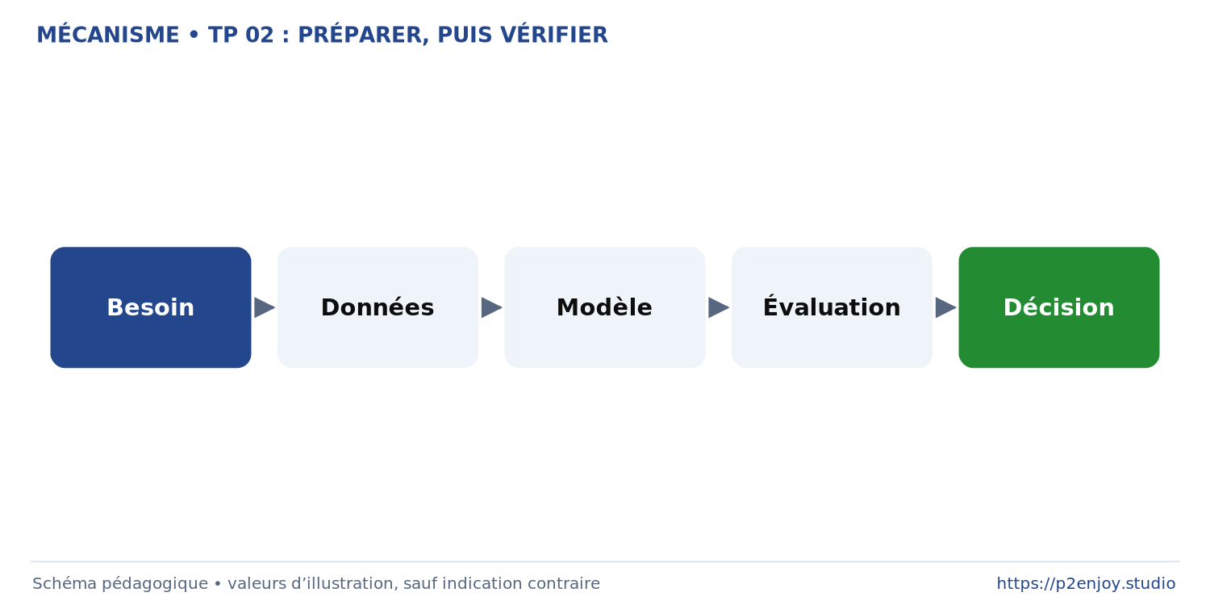
JOUR 1
1C / MISE EN PRATIQUE
P2ENJOY.STUDIO
TP 02 : préparer, puis vérifier
Aucun entraînement avant les contrôles.
Exclure identifiant et résultat futur
Vérifier les ensembles disjoints
Contrôler forme, types et valeurs finies
À FAIRE
Quelle preuve gardez-vous de la séparation ?
4-024 • R03 • Sources complètes et explications dans les notes
035 / 126
Notes:
[MÉTA | J1 | Séquence 1C | Diapositive 035 | Type ATELIER | Niveau Application | Support projection + notes]
OBJECTIF OBSERVABLE
Aucun entraînement avant les contrôles. Le participant doit pouvoir expliquer ou réaliser les éléments suivants : Exclure identifiant et résultat futur ; Vérifier les ensembles disjoints ; Contrôler forme, types et valeurs finies.
EXPLICATION ET ANIMATION
Chaque groupe renseigne les effectifs et la proportion de positifs des trois sous-ensembles. Les assertions bloquent les intersections d’indices et les valeurs non finies. Les colonnes retenues sont déclarées explicitement. Le formateur demande un accord oral sur la signification du moment de prédiction avant de laisser lancer fit.
QUESTION À POSER
Quelle preuve gardez-vous de la séparation ?
RÉPONSE ATTENDUE ET CORRECTION
Les indices, les effectifs et le résultat des assertions, conservés avec l’expérience.
VÉRIFICATION
Demander une reformulation avec un exemple ou une preuve issue du notebook. Ne pas accepter une réponse limitée au nom d’une bibliothèque. Ouvrir le notebook 02 ; conserver les résultats et le journal.
REPÈRES DE SOURCE
[R03] Équipe scikit-learn. Pièges courants et bonnes pratiques. https://scikit-learn.org/stable/common_pitfalls.html
LÉGENDE DE L’ILLUSTRATION
Schéma de formation. Les valeurs montrées dans les graphiques conceptuels sont illustratives. Les exemples d’images sont issus du jeu local de chiffres manuscrits. Les cas DGFiP ne reproduisent pas des systèmes internes.
RÉFÉRENCES CONSULTABLES
[R03] Équipe scikit-learn. Pièges courants et bonnes pratiques. Documentation consultée le 14 septembre 2026. https://scikit-learn.org/stable/common_pitfalls.html

Slide 36
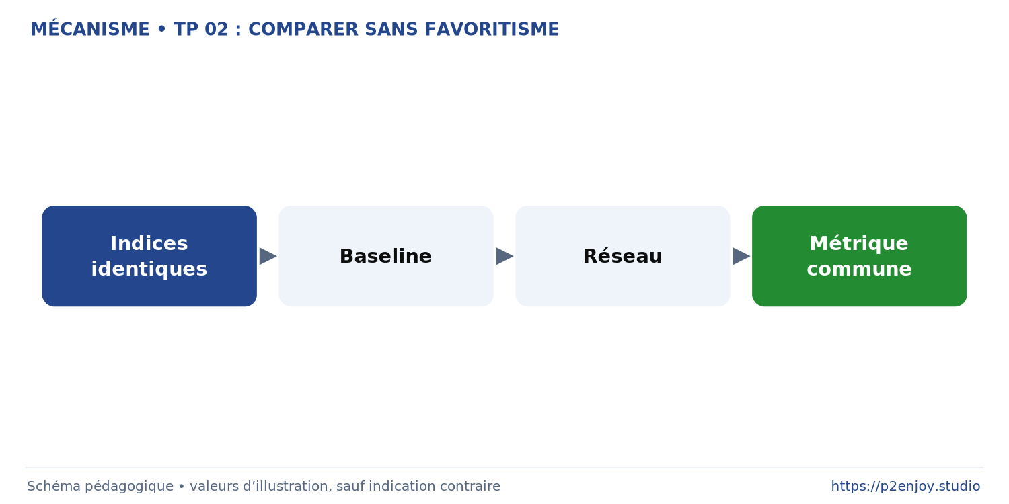
JOUR 1
1C / MISE EN PRATIQUE
P2ENJOY.STUDIO
TP 02 : comparer sans favoritisme
La baseline a le droit de gagner.
Même train et même validation
Budget d’essais annoncé
Tableau métriques + coût + limites
À FAIRE
Que doit contenir la comparaison au-delà du score ?
4-024 • R15 • Sources complètes et explications dans les notes
036 / 126
Notes:
[MÉTA | J1 | Séquence 1C | Diapositive 036 | Type ATELIER | Niveau Application | Support projection + notes]
OBJECTIF OBSERVABLE
La baseline a le droit de gagner. Le participant doit pouvoir expliquer ou réaliser les éléments suivants : Même train et même validation ; Budget d’essais annoncé ; Tableau métriques + coût + limites.
EXPLICATION ET ANIMATION
Le résultat produit par le notebook est local au jeu synthétique, aux graines et aux hyperparamètres. Il ne devient pas une étude comparative universelle. Les stagiaires doivent expliquer une éventuelle différence entre discrimination, rappel au seuil choisi et coût du modèle. Une hausse de capacité sans gain utile n’est pas automatiquement un progrès.
QUESTION À POSER
Que doit contenir la comparaison au-delà du score ?
RÉPONSE ATTENDUE ET CORRECTION
Le protocole, le temps, les paramètres, la métrique métier et les limites.
VÉRIFICATION
Demander une reformulation avec un exemple ou une preuve issue du notebook. Ne pas accepter une réponse limitée au nom d’une bibliothèque. Ouvrir le notebook 02 ; conserver les résultats et le journal.
REPÈRES DE SOURCE
[R15] Grinsztajn, Oyallon et Varoquaux. Why do tree-based models still outperform deep learning on tabular data?. https://arxiv.org/abs/2207.08815
LÉGENDE DE L’ILLUSTRATION
Schéma de formation. Les valeurs montrées dans les graphiques conceptuels sont illustratives. Les exemples d’images sont issus du jeu local de chiffres manuscrits. Les cas DGFiP ne reproduisent pas des systèmes internes.
RÉFÉRENCES CONSULTABLES
[R15] Grinsztajn, Oyallon et Varoquaux. Why do tree-based models still outperform deep learning on tabular data?. 2022. https://arxiv.org/abs/2207.08815

Slide 37
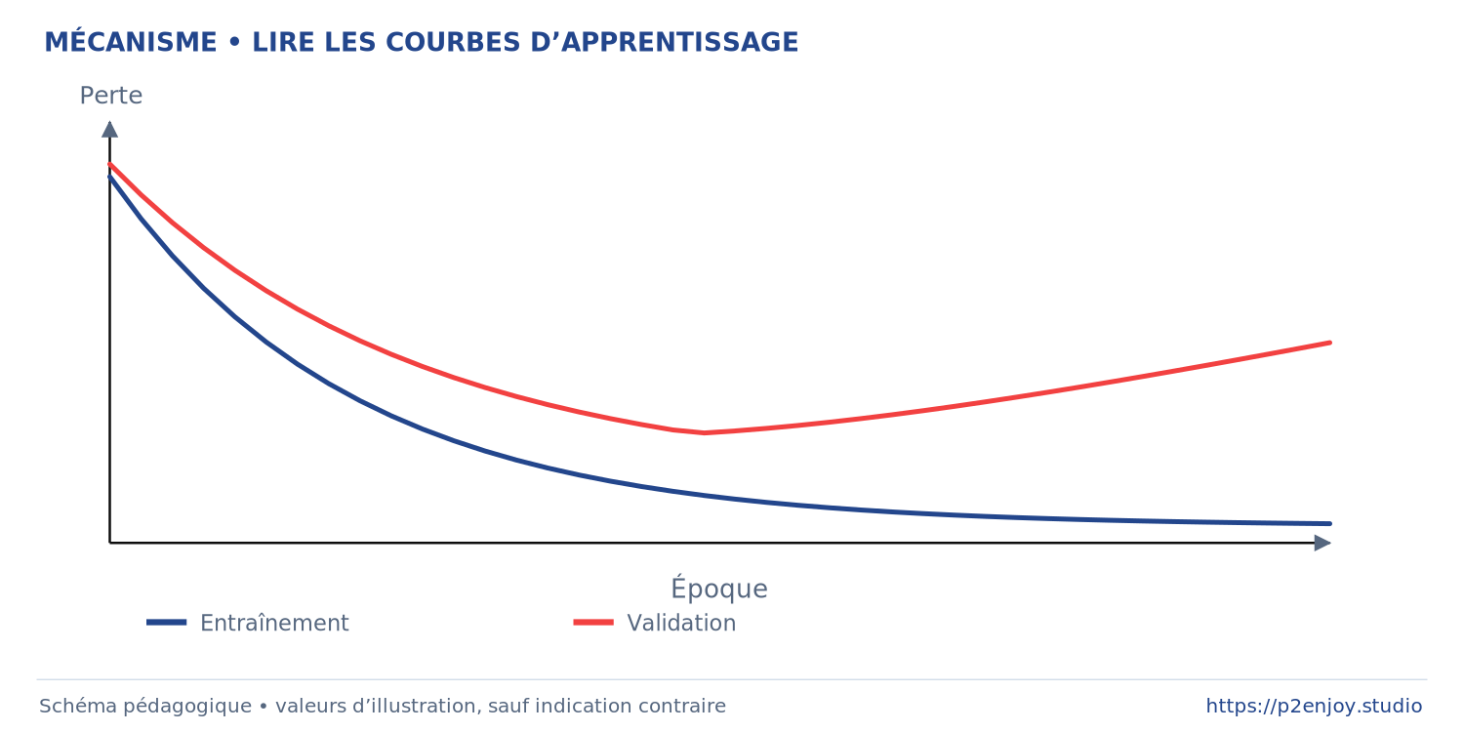
JOUR 1
1C / REPÈRE ET MÉTHODE
P2ENJOY.STUDIO
Lire les courbes d’apprentissage
Le comportement compte autant que le dernier chiffre.
Perte train qui diminue
Perte validation qui stagne ou remonte
Écart à interpréter avec le protocole
À DISCUTER
Une perte train inférieure à la validation suffit-elle à condamner le modèle ?
4-024 • R00 • Sources complètes et explications dans les notes
037 / 126
Notes:
[MÉTA | J1 | Séquence 1C | Diapositive 037 | Type CONCEPT | Niveau Application | Support projection + notes]
OBJECTIF OBSERVABLE
Le comportement compte autant que le dernier chiffre. Le participant doit pouvoir expliquer ou réaliser les éléments suivants : Perte train qui diminue ; Perte validation qui stagne ou remonte ; Écart à interpréter avec le protocole.
EXPLICATION ET ANIMATION
Le surapprentissage est une hypothèse lorsqu’un modèle améliore fortement le train sans améliorer la validation. Une différence de distributions, des modes train/eval différents ou une régularisation active peuvent aussi modifier les courbes. Le TP trace les pertes calculées réellement. Les dessins de cette diapositive sont annoncés comme schématiques et ne sont pas les résultats du TP.
QUESTION À POSER
Une perte train inférieure à la validation suffit-elle à condamner le modèle ?
RÉPONSE ATTENDUE ET CORRECTION
Non. Il faut examiner l’ampleur, la tendance, les métriques et la qualité du split.
VÉRIFICATION
Demander une reformulation avec un exemple ou une preuve issue du notebook. Ne pas accepter une réponse limitée au nom d’une bibliothèque. Relier ce point à la décision de conception étudiée.
REPÈRES DE SOURCE
[R00] Dossier fourni par Martino Bettucci. Dossier de préparation pédagogique ultime, référence 4-024. Fichier Dossier_original_fourni.txt
LÉGENDE DE L’ILLUSTRATION
Schéma de formation. Les valeurs montrées dans les graphiques conceptuels sont illustratives. Les exemples d’images sont issus du jeu local de chiffres manuscrits. Les cas DGFiP ne reproduisent pas des systèmes internes.
RÉFÉRENCES CONSULTABLES
[R00] Dossier fourni par Martino Bettucci. Dossier de préparation pédagogique ultime, référence 4-024. 14 septembre 2026. Fichier Dossier_original_fourni.txt

Slide 38
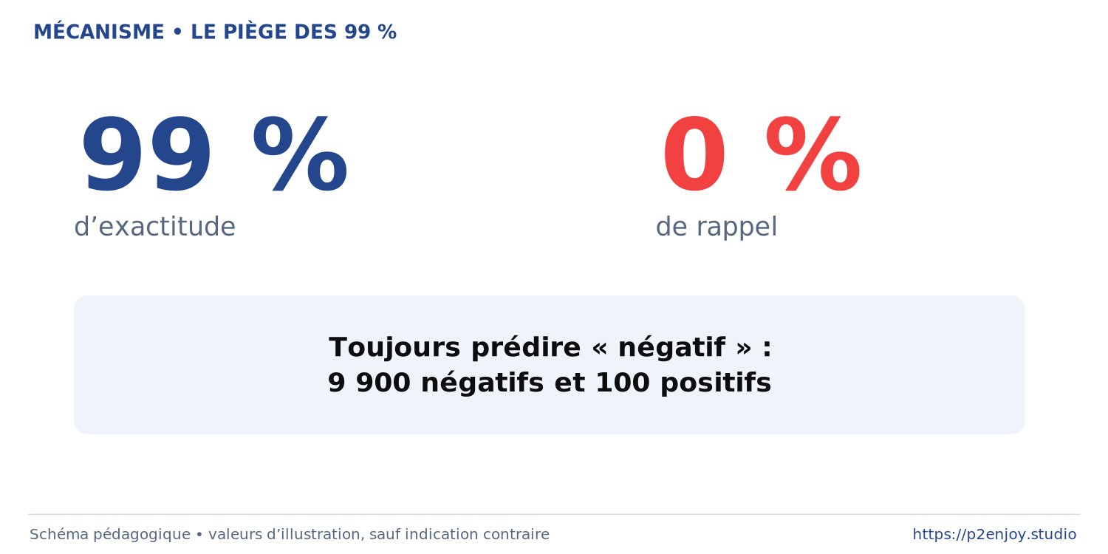
JOUR 1
1C / REPÈRE ET MÉTHODE
P2ENJOY.STUDIO
Le piège des 99 %
Ignorer tous les cas positifs peut sembler excellent.
10 000 observations
100 positifs seulement
Toujours négatif : 99 % d’exactitude
À DISCUTER
Quel est le rappel du classifieur toujours négatif ?
4-024 • R04 • Sources complètes et explications dans les notes
038 / 126
Notes:
[MÉTA | J1 | Séquence 1C | Diapositive 038 | Type CONCEPT | Niveau Application | Support projection + notes]
OBJECTIF OBSERVABLE
Ignorer tous les cas positifs peut sembler excellent. Le participant doit pouvoir expliquer ou réaliser les éléments suivants : 10 000 observations ; 100 positifs seulement ; Toujours négatif : 99 % d’exactitude.
EXPLICATION ET ANIMATION
Cette illustration est un calcul fictif : 9 900 négatifs sur 10 000 donnent 99 % d’exactitude pour le classifieur constant. Son rappel de la classe positive est nul. Le message n’est pas d’interdire l’accuracy, mais d’en comprendre le dénominateur. La prévalence et la matrice de confusion doivent accompagner toute comparaison sur classes rares.
QUESTION À POSER
Quel est le rappel du classifieur toujours négatif ?
RÉPONSE ATTENDUE ET CORRECTION
Zéro : aucun des 100 cas positifs n’est détecté.
VÉRIFICATION
Demander une reformulation avec un exemple ou une preuve issue du notebook. Ne pas accepter une réponse limitée au nom d’une bibliothèque. Relier ce point à la décision de conception étudiée.
REPÈRES DE SOURCE
[R04] Équipe scikit-learn. Métriques et évaluation des modèles. https://scikit-learn.org/stable/modules/model_evaluation.html
LÉGENDE DE L’ILLUSTRATION
Schéma de formation. Les valeurs montrées dans les graphiques conceptuels sont illustratives. Les exemples d’images sont issus du jeu local de chiffres manuscrits. Les cas DGFiP ne reproduisent pas des systèmes internes.
RÉFÉRENCES CONSULTABLES
[R04] Équipe scikit-learn. Métriques et évaluation des modèles. Documentation consultée le 14 septembre 2026. https://scikit-learn.org/stable/modules/model_evaluation.html

Slide 39
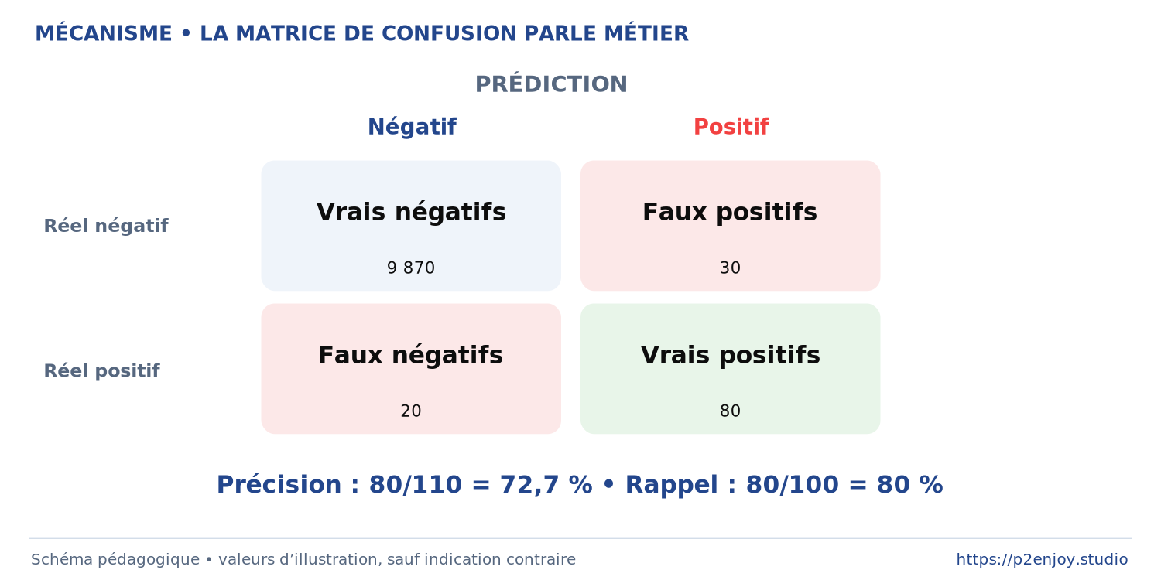
JOUR 1
1C / REPÈRE ET MÉTHODE
P2ENJOY.STUDIO
La matrice de confusion parle métier
Chaque case représente une conséquence.
Précision = VP / (VP + FP)
Rappel = VP / (VP + FN)
F1 : équilibre harmonique précision/rappel
À DISCUTER
Avec 60 VP et 40 FP, quelle précision ?
4-024 • R04 • Sources complètes et explications dans les notes
039 / 126
Notes:
[MÉTA | J1 | Séquence 1C | Diapositive 039 | Type CONCEPT | Niveau Application | Support projection + notes]
OBJECTIF OBSERVABLE
Chaque case représente une conséquence. Le participant doit pouvoir expliquer ou réaliser les éléments suivants : Précision = VP / (VP + FP) ; Rappel = VP / (VP + FN) ; F1 : équilibre harmonique précision/rappel.
EXPLICATION ET ANIMATION
Lire les axes avant de calculer. Sur l’exemple fictif VP = 60, FP = 40, FN = 40, VN = 860, la précision et le rappel valent tous deux 60 %. Les faux positifs mobilisent une revue inutile ; les faux négatifs correspondent à des dossiers pertinents manqués. Le coût de ces cas dépend du workflow, pas seulement du modèle.
QUESTION À POSER
Avec 60 VP et 40 FP, quelle précision ?
RÉPONSE ATTENDUE ET CORRECTION
60 / 100, soit 60 %.
VÉRIFICATION
Demander une reformulation avec un exemple ou une preuve issue du notebook. Ne pas accepter une réponse limitée au nom d’une bibliothèque. Ouvrir le notebook 03 ; conserver les résultats et le journal.
REPÈRES DE SOURCE
[R04] Équipe scikit-learn. Métriques et évaluation des modèles. https://scikit-learn.org/stable/modules/model_evaluation.html
LÉGENDE DE L’ILLUSTRATION
Schéma de formation. Les valeurs montrées dans les graphiques conceptuels sont illustratives. Les exemples d’images sont issus du jeu local de chiffres manuscrits. Les cas DGFiP ne reproduisent pas des systèmes internes.
RÉFÉRENCES CONSULTABLES
[R04] Équipe scikit-learn. Métriques et évaluation des modèles. Documentation consultée le 14 septembre 2026. https://scikit-learn.org/stable/modules/model_evaluation.html

Slide 40
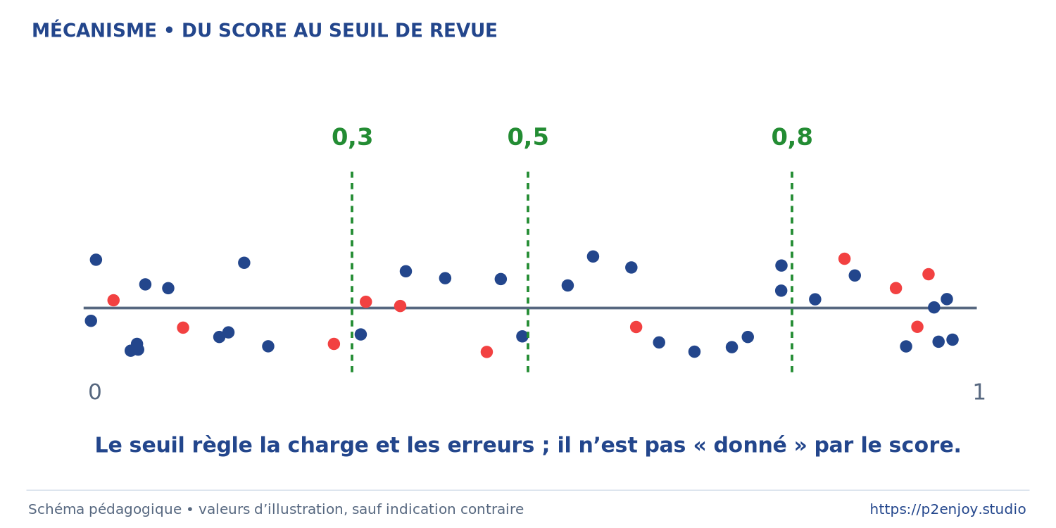
JOUR 1
1C / REPÈRE ET MÉTHODE
P2ENJOY.STUDIO
Du score au seuil de revue
0,5 n’est pas une obligation.
Choisir le seuil sur la validation
Relier précision, rappel et charge
Fixer la règle avant le test
À DISCUTER
Pourquoi ne pas chercher le meilleur seuil sur le test ?
4-024 • R04 • Sources complètes et explications dans les notes
040 / 126
Notes:
[MÉTA | J1 | Séquence 1C | Diapositive 040 | Type CONCEPT | Niveau Application | Support projection + notes]
OBJECTIF OBSERVABLE
0,5 n’est pas une obligation. Le participant doit pouvoir expliquer ou réaliser les éléments suivants : Choisir le seuil sur la validation ; Relier précision, rappel et charge ; Fixer la règle avant le test.
EXPLICATION ET ANIMATION
Le notebook calcule une table de seuils sur la validation. Réduire le seuil augmente généralement le nombre d’alertes et le rappel ; la précision n’est pas garantie monotone sur tous les échantillons. Un score de 0,72 ne signifie pas forcément 72 % de probabilité réelle. L’équipe sélectionne une règle puis ne l’ajuste plus à partir des résultats du test.
QUESTION À POSER
Pourquoi ne pas chercher le meilleur seuil sur le test ?
RÉPONSE ATTENDUE ET CORRECTION
Cela transformerait le test en ensemble de sélection.
VÉRIFICATION
Demander une reformulation avec un exemple ou une preuve issue du notebook. Ne pas accepter une réponse limitée au nom d’une bibliothèque. Ouvrir le notebook 03 ; conserver les résultats et le journal.
REPÈRES DE SOURCE
[R04] Équipe scikit-learn. Métriques et évaluation des modèles. https://scikit-learn.org/stable/modules/model_evaluation.html
LÉGENDE DE L’ILLUSTRATION
Schéma de formation. Les valeurs montrées dans les graphiques conceptuels sont illustratives. Les exemples d’images sont issus du jeu local de chiffres manuscrits. Les cas DGFiP ne reproduisent pas des systèmes internes.
RÉFÉRENCES CONSULTABLES
[R04] Équipe scikit-learn. Métriques et évaluation des modèles. Documentation consultée le 14 septembre 2026. https://scikit-learn.org/stable/modules/model_evaluation.html

Slide 41
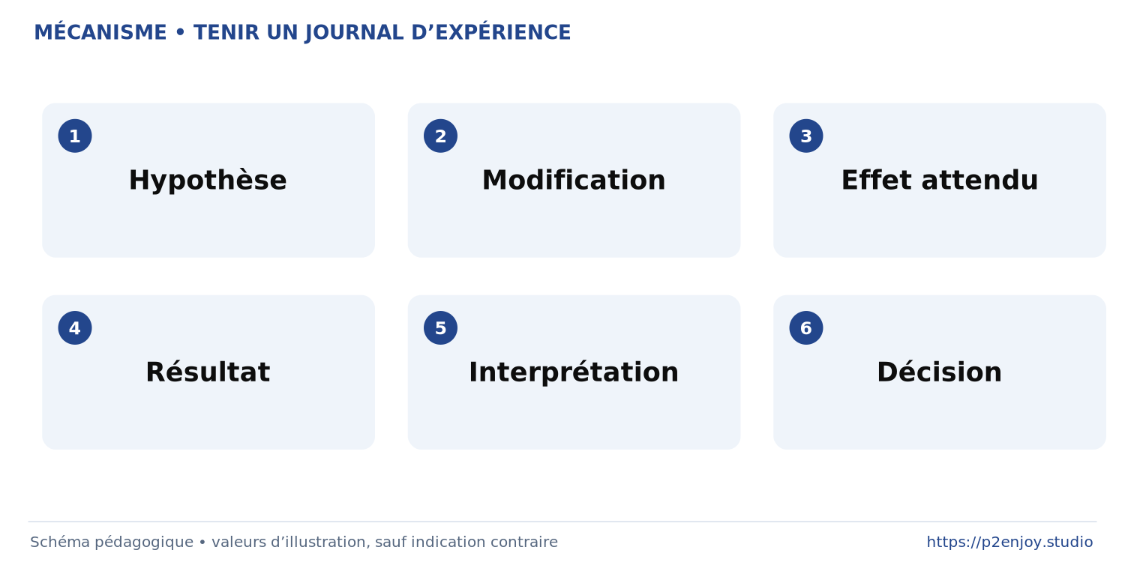
JOUR 1
1C / MISE EN PRATIQUE
P2ENJOY.STUDIO
Tenir un journal d’expérience
Une hypothèse, une modification, une trace.
Hypothèse et effet attendu
Résultat mesuré
Interprétation et prochain test
À FAIRE
Qu’est-ce qu’un résultat négatif utile ?
4-024 • R00 • Sources complètes et explications dans les notes
041 / 126
Notes:
[MÉTA | J1 | Séquence 1C | Diapositive 041 | Type ATELIER | Niveau Application | Support projection + notes]
OBJECTIF OBSERVABLE
Une hypothèse, une modification, une trace. Le participant doit pouvoir expliquer ou réaliser les éléments suivants : Hypothèse et effet attendu ; Résultat mesuré ; Interprétation et prochain test.
EXPLICATION ET ANIMATION
Le journal CSV fourni est prêt à compléter. Les participants indiquent le code de l’expérience, la graine, les données, le changement et les métriques de validation. Changer simultanément l’architecture, le taux et le split empêche d’attribuer un gain à une cause. Les essais multiples augmentent aussi le risque de sélectionner du bruit.
QUESTION À POSER
Qu’est-ce qu’un résultat négatif utile ?
RÉPONSE ATTENDUE ET CORRECTION
Un essai correctement documenté qui réfute l’hypothèse et évite une mauvaise décision.
VÉRIFICATION
Demander une reformulation avec un exemple ou une preuve issue du notebook. Ne pas accepter une réponse limitée au nom d’une bibliothèque. Relier ce point à la décision de conception étudiée.
REPÈRES DE SOURCE
[R00] Dossier fourni par Martino Bettucci. Dossier de préparation pédagogique ultime, référence 4-024. Fichier Dossier_original_fourni.txt
LÉGENDE DE L’ILLUSTRATION
Schéma de formation. Les valeurs montrées dans les graphiques conceptuels sont illustratives. Les exemples d’images sont issus du jeu local de chiffres manuscrits. Les cas DGFiP ne reproduisent pas des systèmes internes.
RÉFÉRENCES CONSULTABLES
[R00] Dossier fourni par Martino Bettucci. Dossier de préparation pédagogique ultime, référence 4-024. 14 septembre 2026. Fichier Dossier_original_fourni.txt

Slide 42

JOUR 1
1C / MISE EN PRATIQUE
P2ENJOY.STUDIO
Point de contrôle du jour 1
Expliquer sans lire son code.
Une époque est…
Je reconnais une fuite lorsque…
Avant de croire un score, je vérifie…
À FAIRE
Pouvez-vous recharger et expliquer votre expérience ?
4-024 • R00 • Sources complètes et explications dans les notes
042 / 126
Notes:
[MÉTA | J1 | Séquence 1C | Diapositive 042 | Type ATELIER | Niveau Application | Support projection + notes]
OBJECTIF OBSERVABLE
Expliquer sans lire son code. Le participant doit pouvoir expliquer ou réaliser les éléments suivants : Une époque est… ; Je reconnais une fuite lorsque… ; Avant de croire un score, je vérifie….
EXPLICATION ET ANIMATION
Faire répondre individuellement puis en binôme. Vérifier que chaque équipe sait ouvrir ses résultats, retrouver son split et citer les colonnes exclues. Le devoir optionnel consiste à relire les métriques et à noter une question, pas à lancer une recherche d’hyperparamètres. Le lendemain, le passage aux images reprend exactement cette discipline.
QUESTION À POSER
Pouvez-vous recharger et expliquer votre expérience ?
RÉPONSE ATTENDUE ET CORRECTION
Oui si le notebook, les fichiers, les colonnes, le seuil et la comparaison sont documentés.
VÉRIFICATION
Demander une reformulation avec un exemple ou une preuve issue du notebook. Ne pas accepter une réponse limitée au nom d’une bibliothèque. Relier ce point à la décision de conception étudiée.
REPÈRES DE SOURCE
[R00] Dossier fourni par Martino Bettucci. Dossier de préparation pédagogique ultime, référence 4-024. Fichier Dossier_original_fourni.txt
LÉGENDE DE L’ILLUSTRATION
Schéma de formation. Les valeurs montrées dans les graphiques conceptuels sont illustratives. Les exemples d’images sont issus du jeu local de chiffres manuscrits. Les cas DGFiP ne reproduisent pas des systèmes internes.
RÉFÉRENCES CONSULTABLES
[R00] Dossier fourni par Martino Bettucci. Dossier de préparation pédagogique ultime, référence 4-024. 14 septembre 2026. Fichier Dossier_original_fourni.txt

